Slide 1
„Wenn der Sturm weht“
Neue Wege finden…

Slide 2
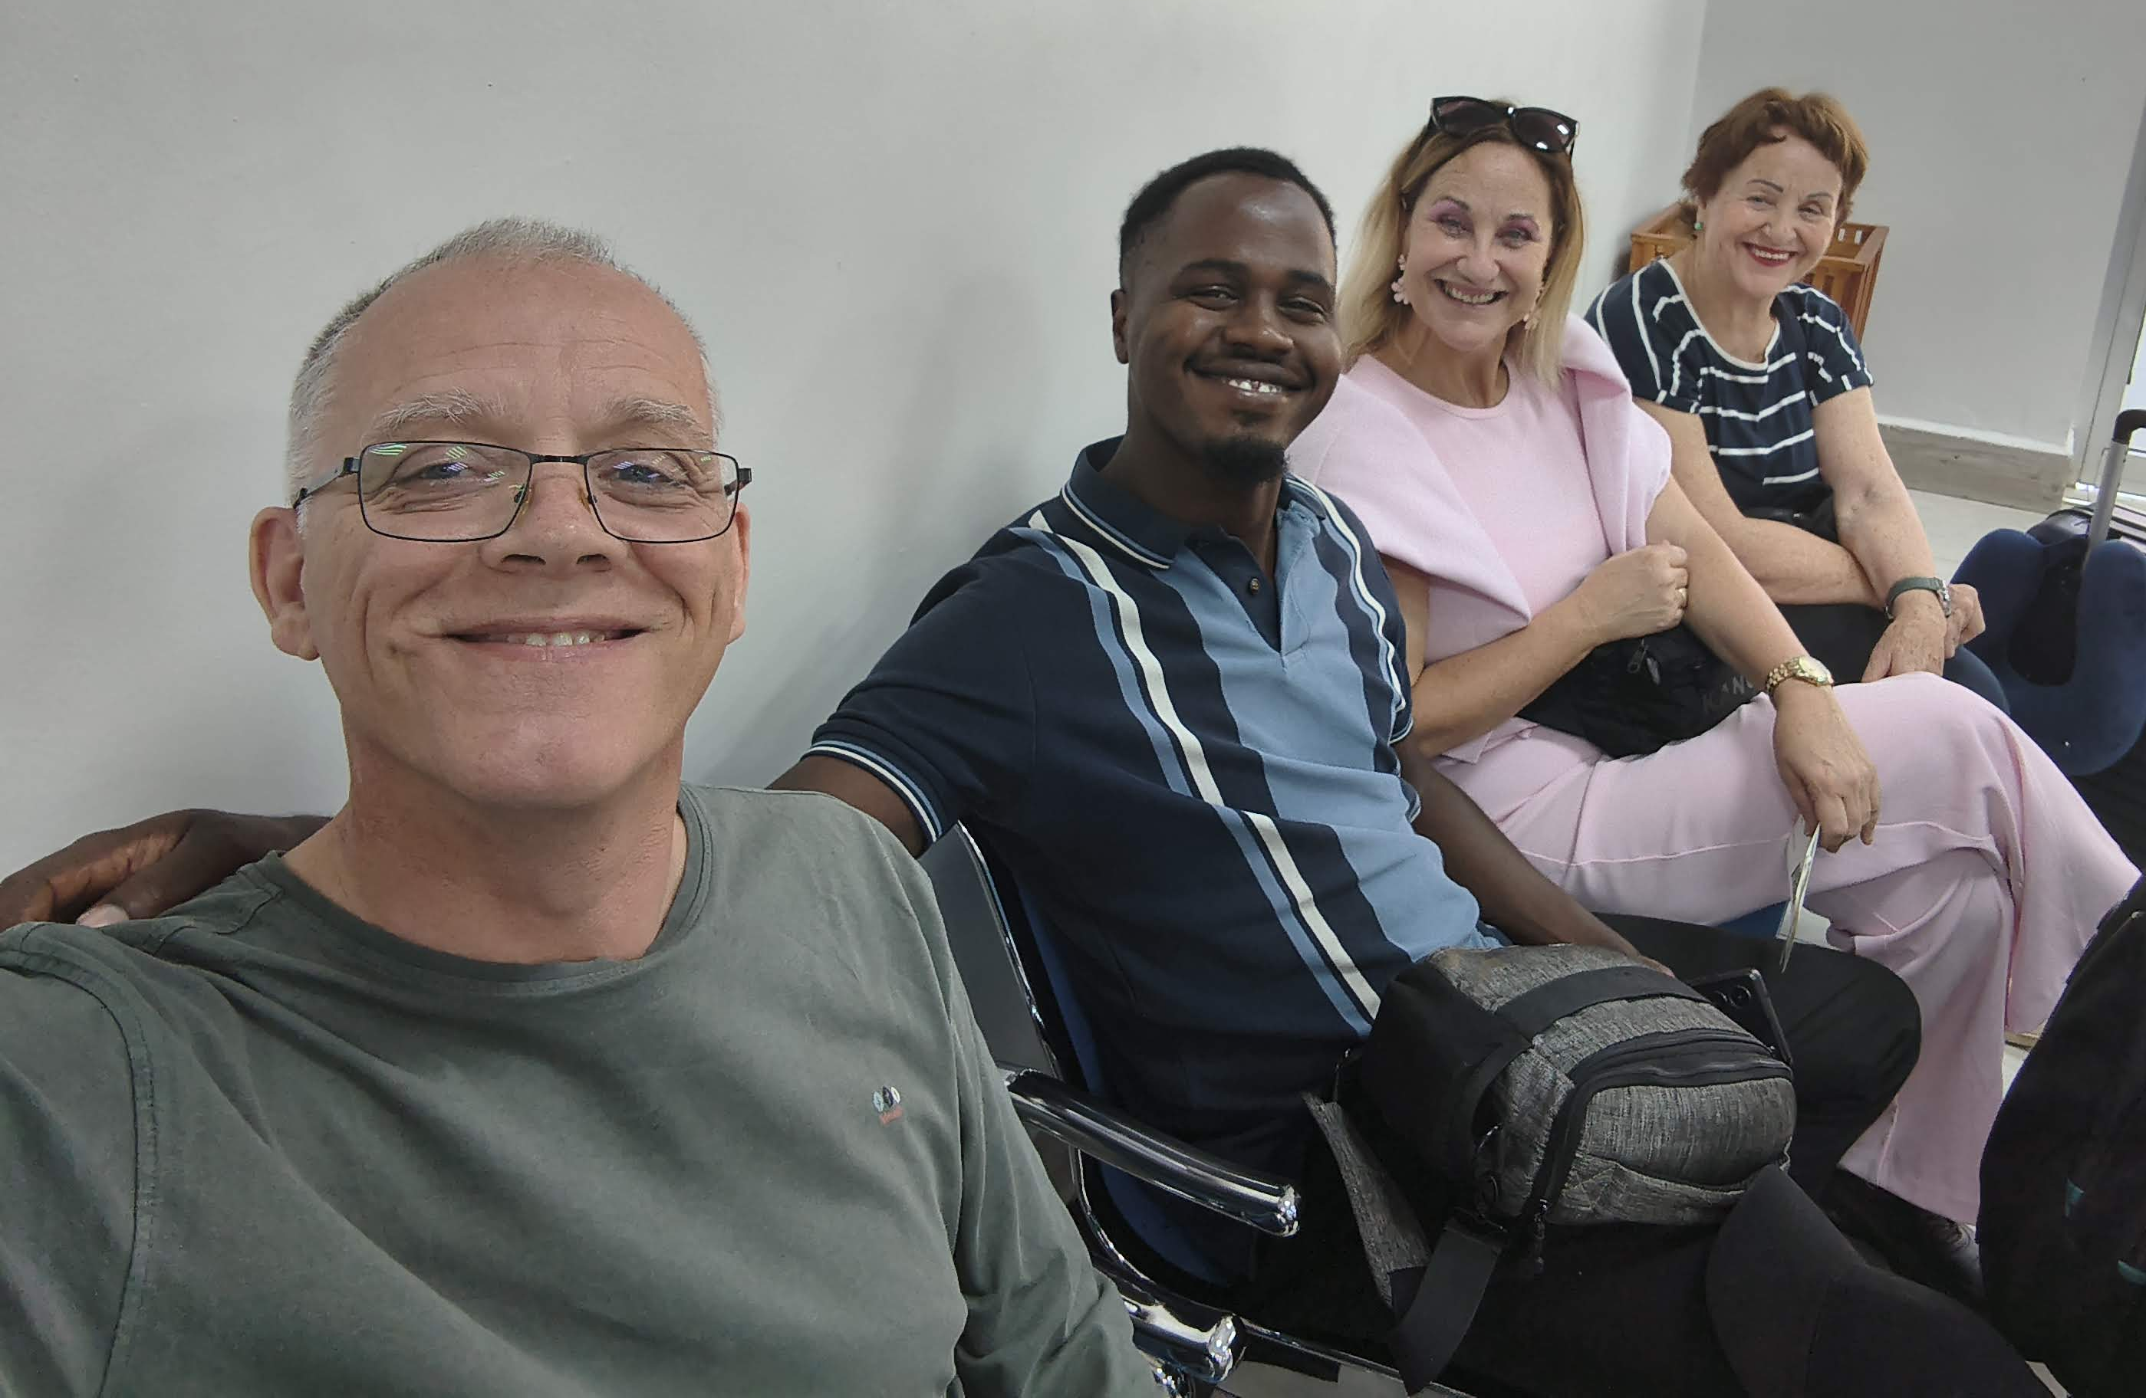
Mag. theol. Martin Tlustos
Alice Tlustos BA, MBA

Slide 3
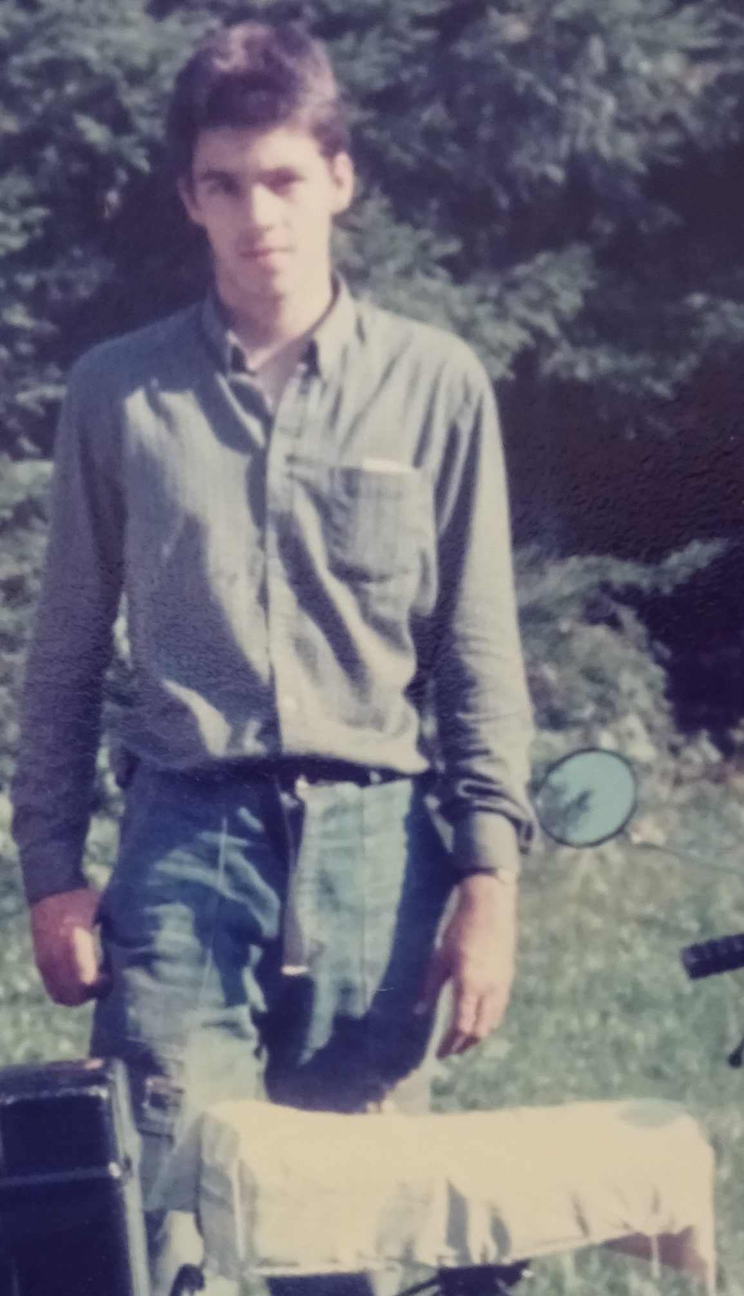
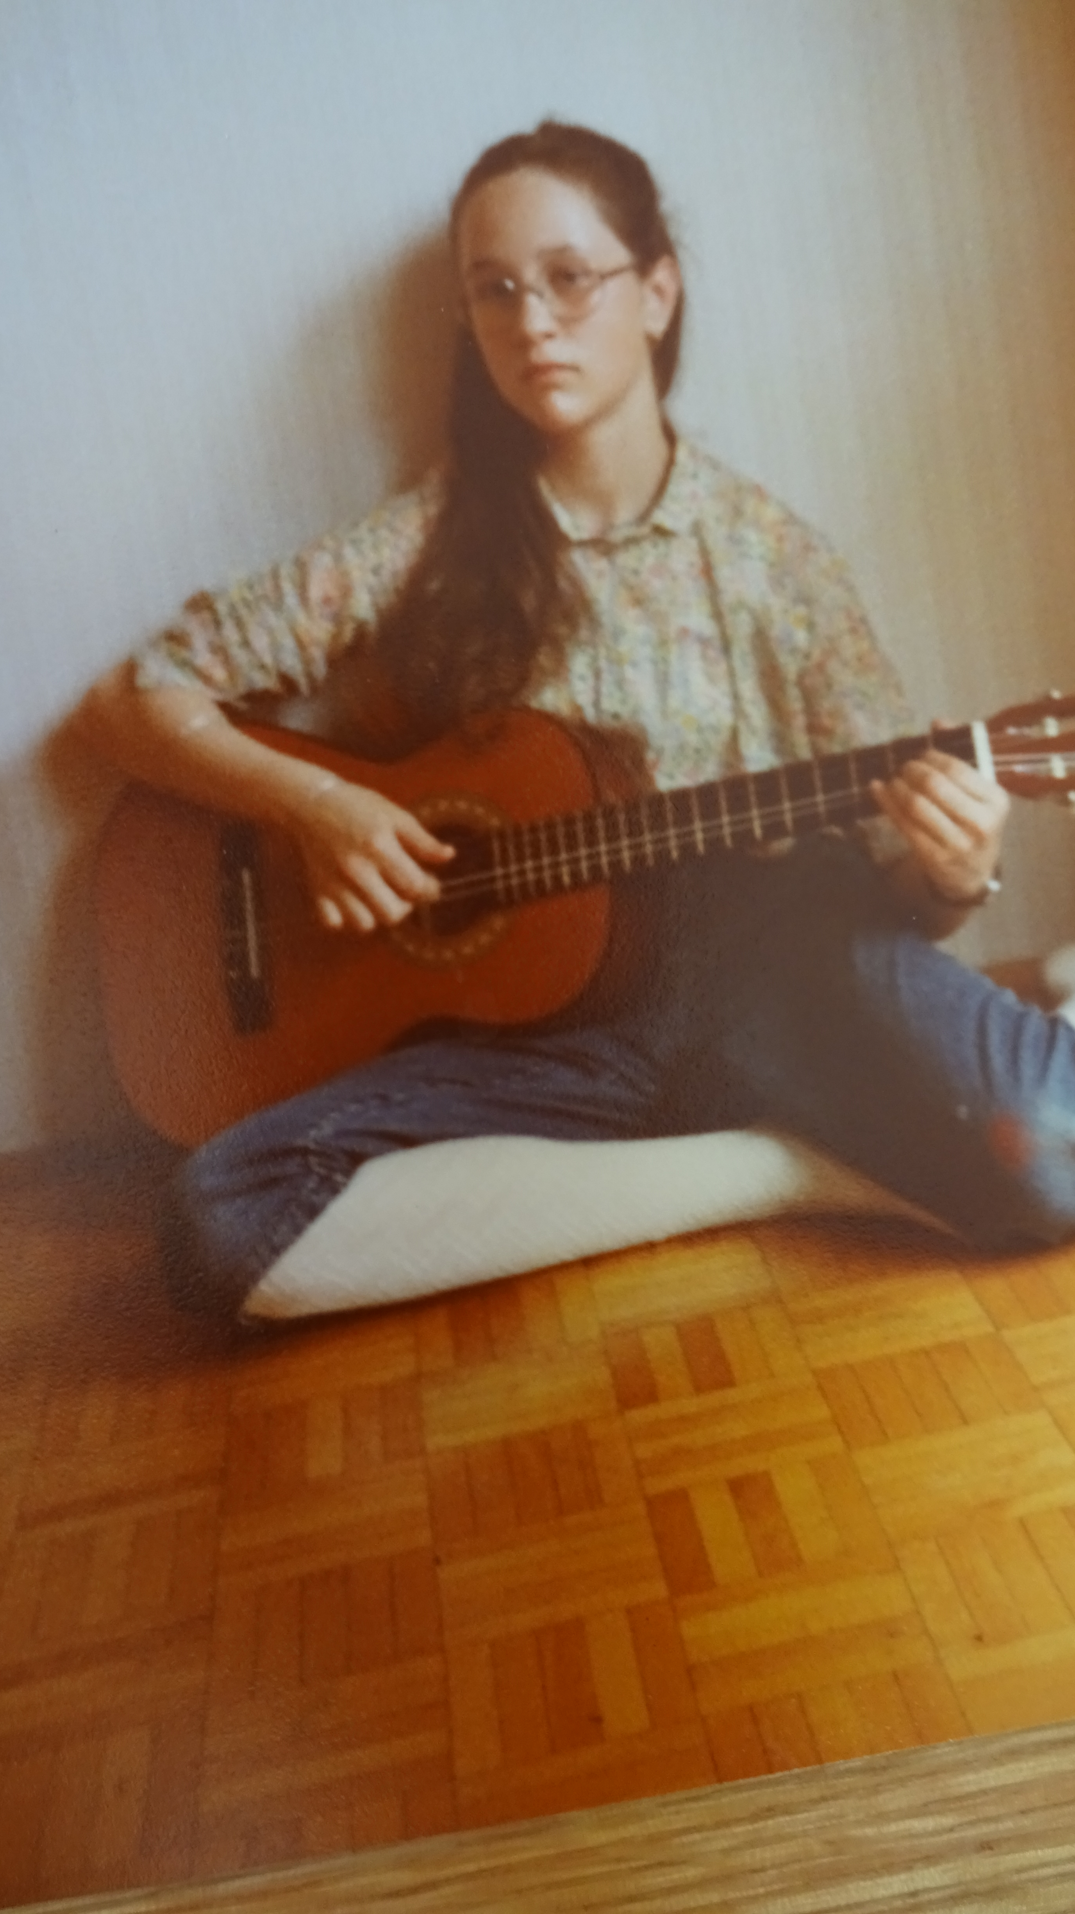
„Jesus be the centre…“

Slide 4
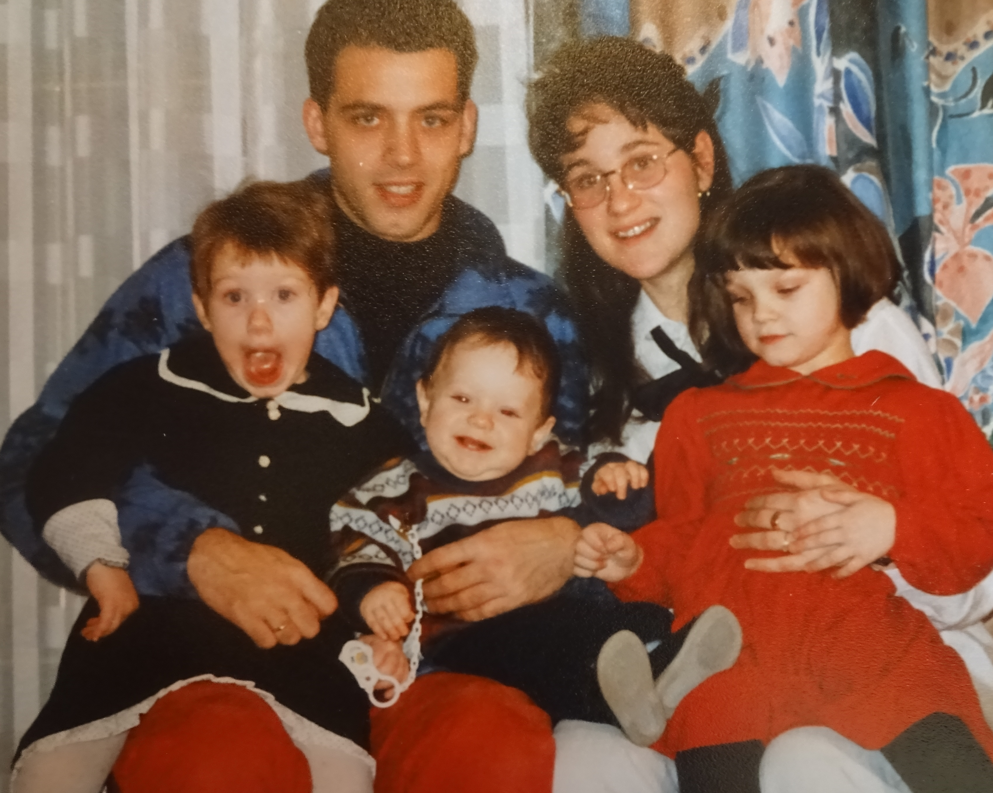
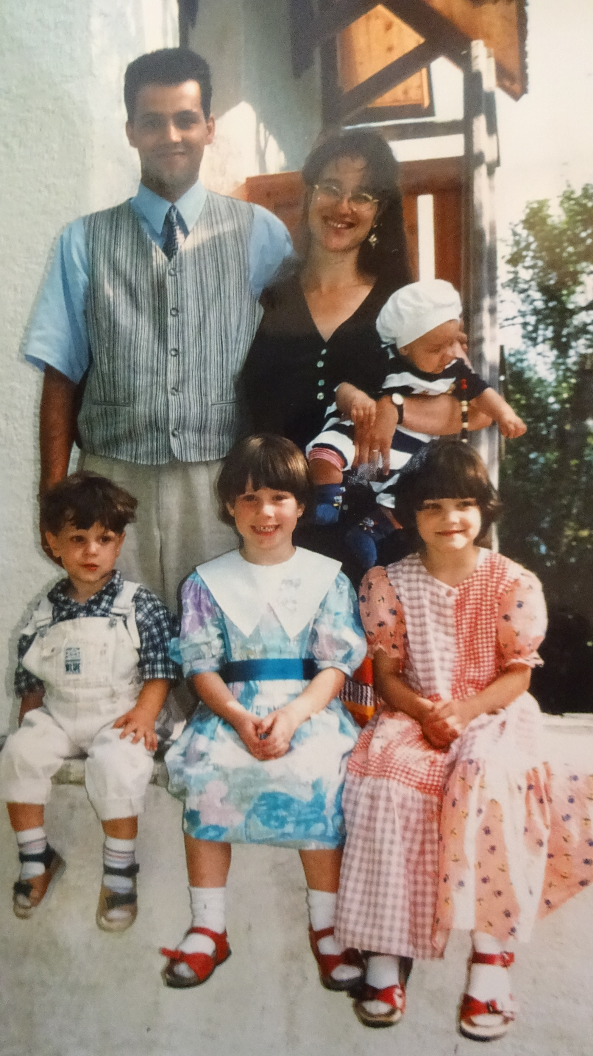
Seit 1995 im Vollzeit Dienst

Slide 5
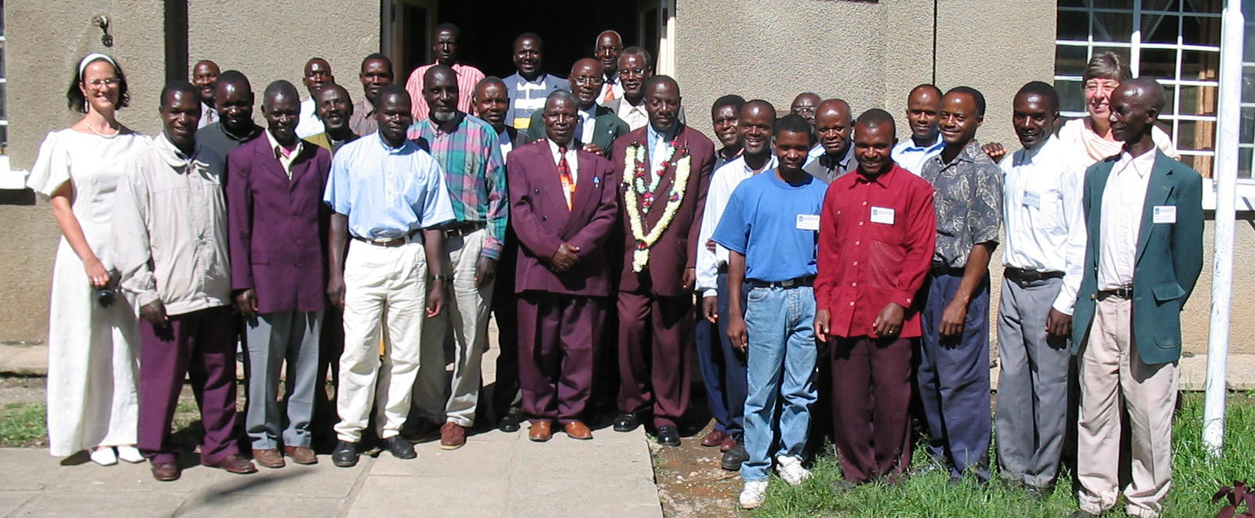
1997 -2016 Bibelübersetzung

Slide 6
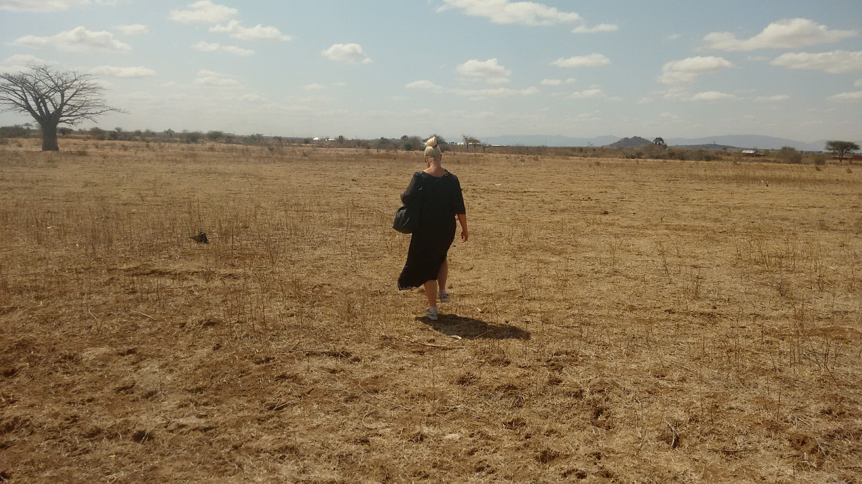
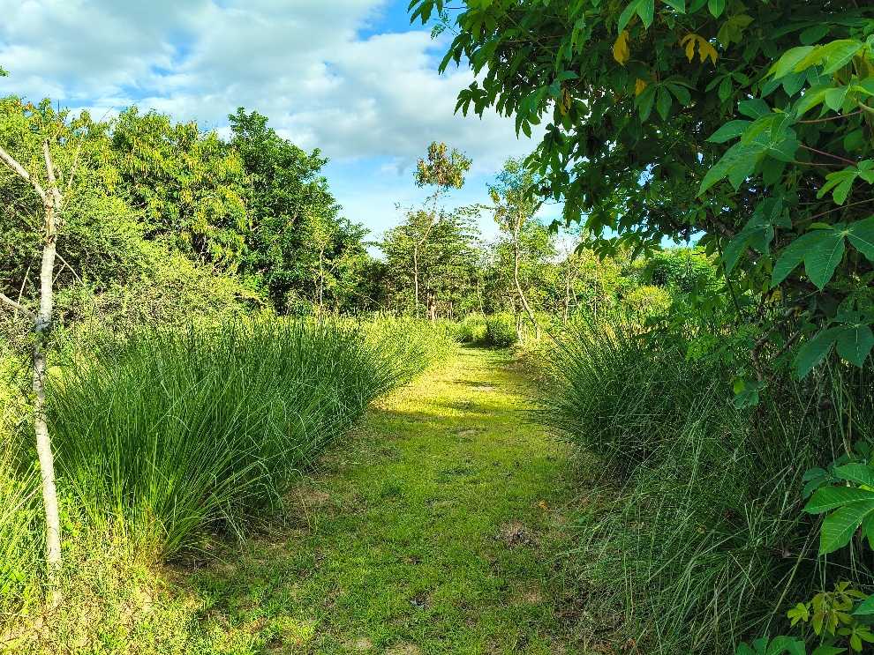
2016 – Heute „CARE OF CREATION“

Slide 7
Er machte das Trockene wieder wasserreich und gab dem dürren Lande Wasserquellen und ließ die Hungrigen dort bleiben, dass sie eine Stadt bauten, in der sie wohnen konnten, und Äcker besäten und Weinberge pflanzten, die reichlich Früchte trugen. Und er segnete sie, dass sie sich sehr mehrten, und gab ihnen viel Vieh. Ps. 107,35ff.

Slide 8
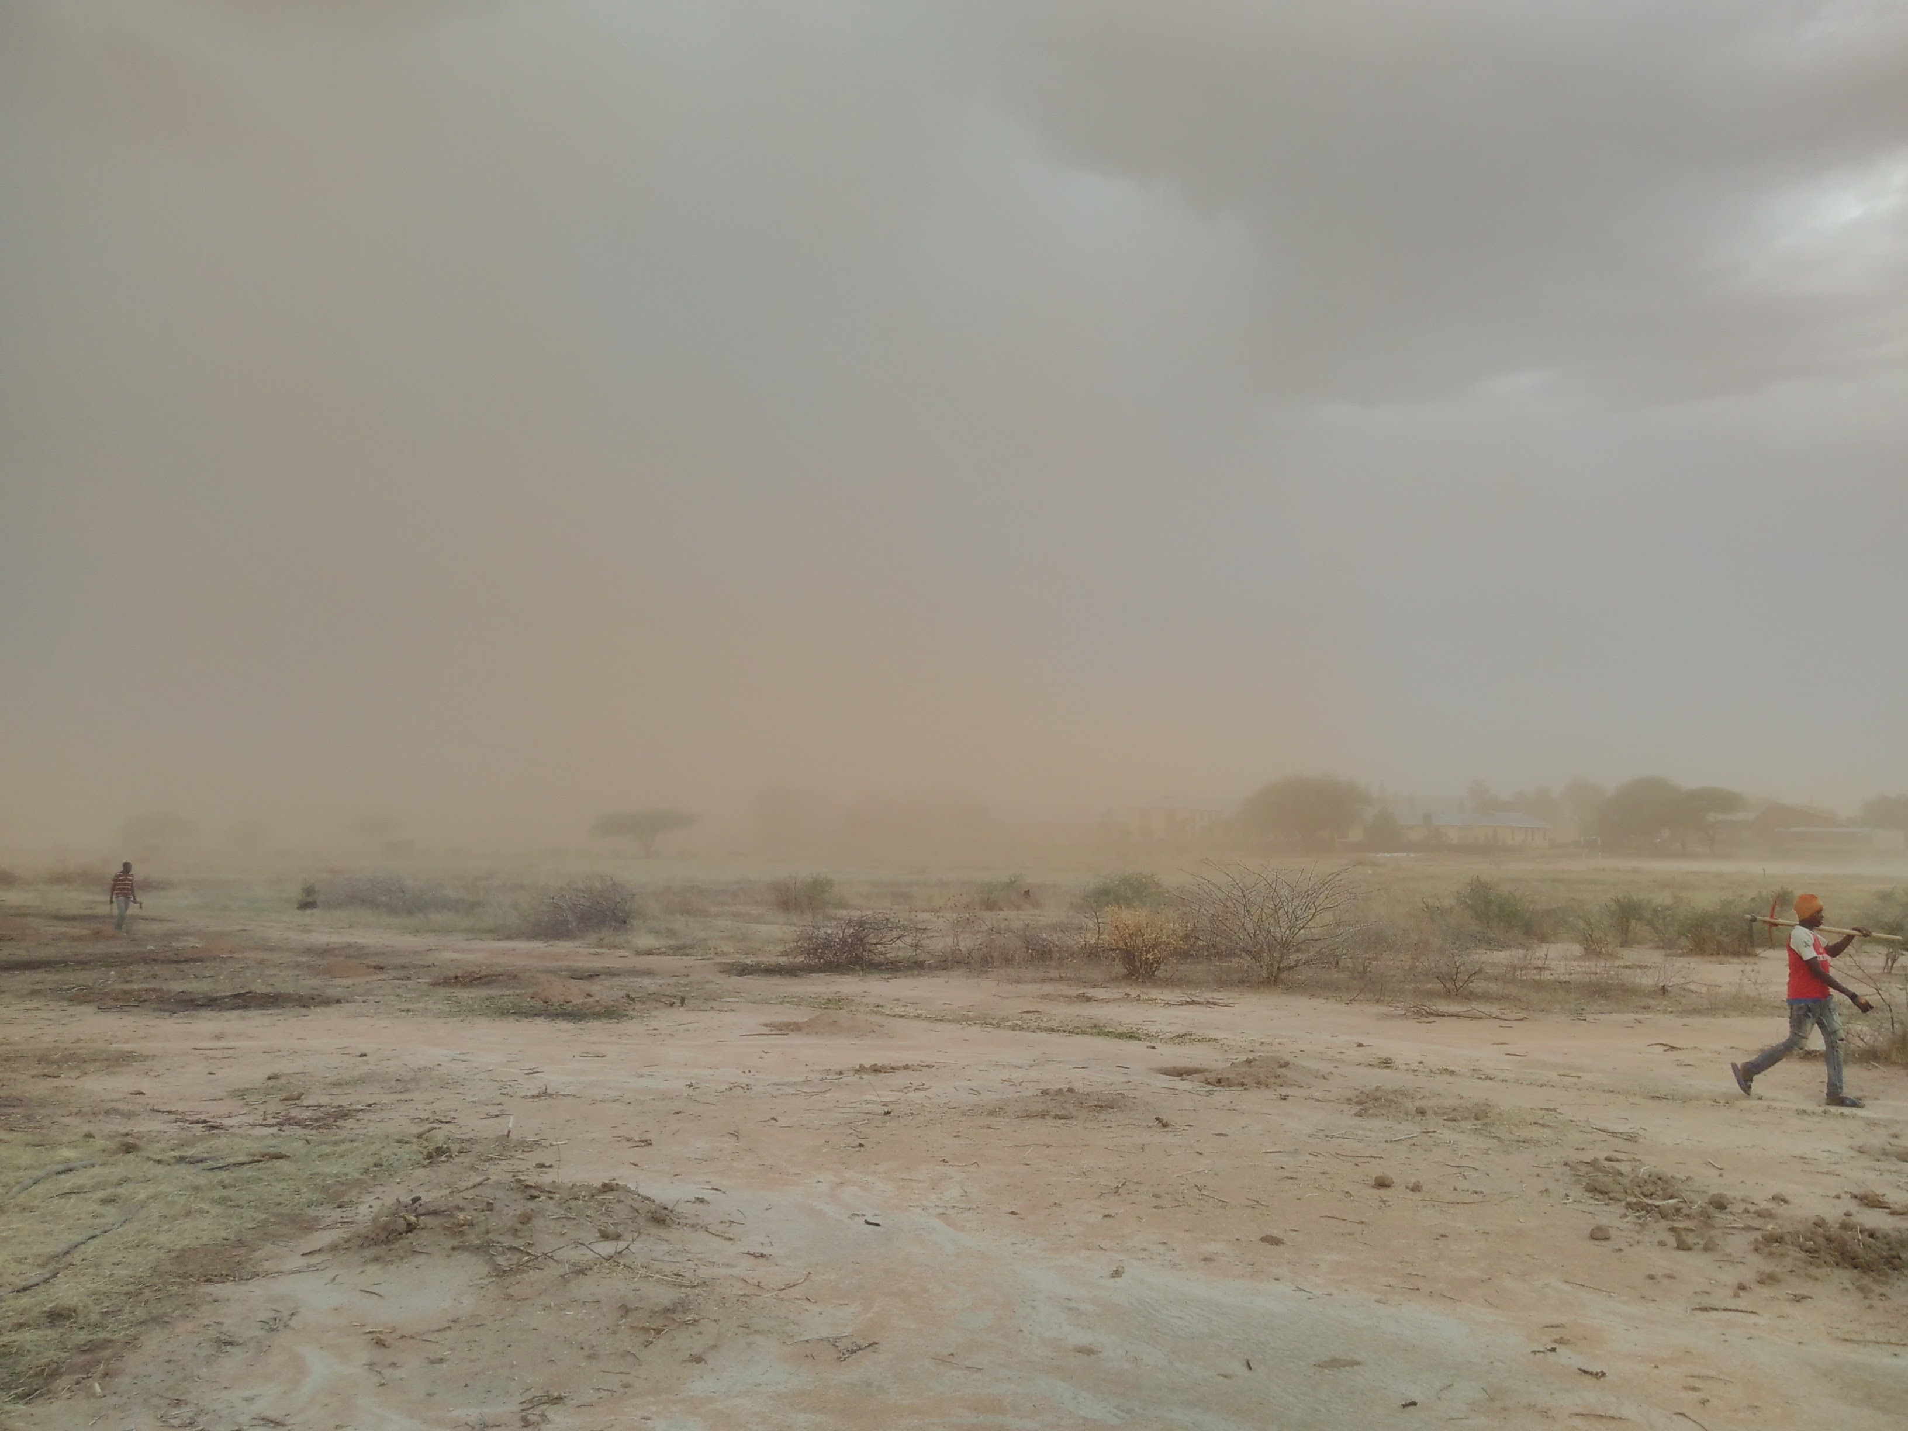

Slide 9
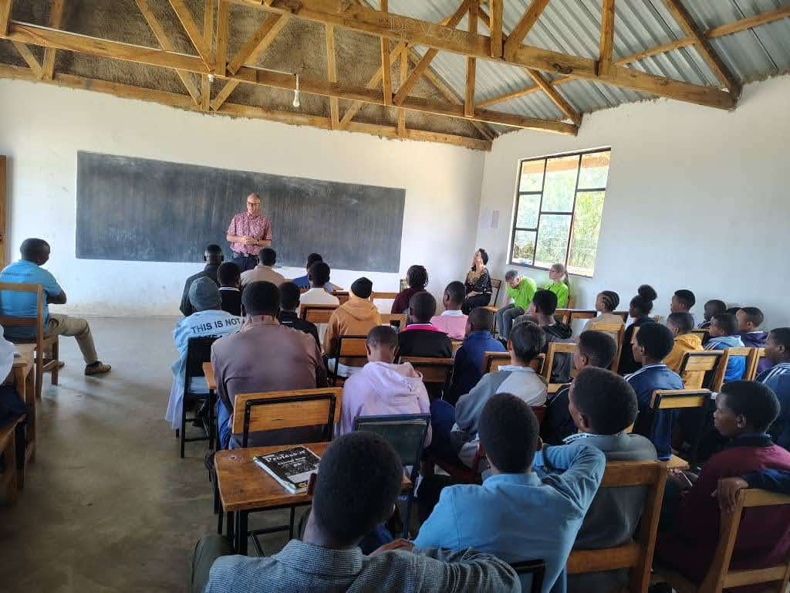
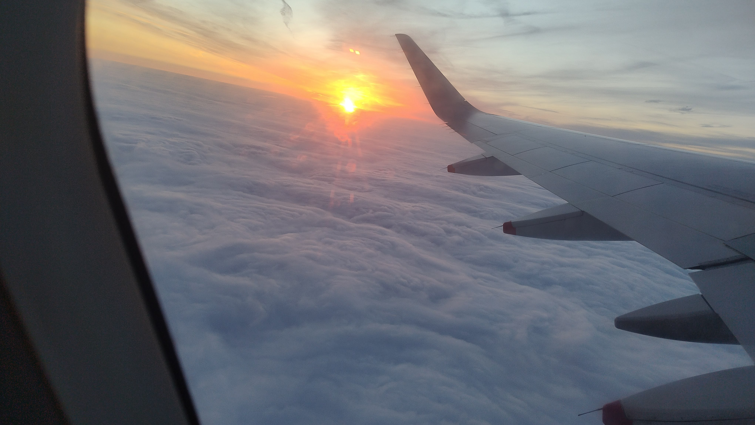
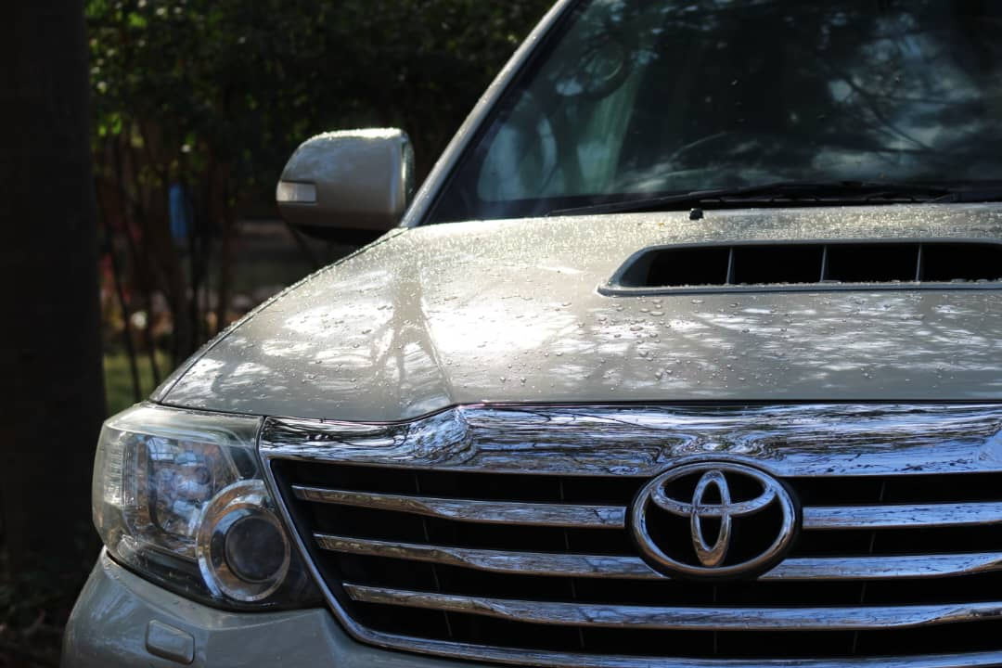
Die Antworten auf diese Stürme beeinflussen unser Leben…
Notes:
Politische Antworten,- beeinflussen unser aller Leben
Wenn Europa sich mehr und mehr aus dem globalen Süden zurückzieht und Anderen die Arena überlässt wird es für uns als Europäer zunehmend schwerer im globalen Süden zu arbeiten. Flüge werden immer teurer. Wenn man als Afrikaner einen Weißen sieht, dann weiß man der/ die hat VIEL Geld und zum Beispiel bei unserem Auto: ein Turbo kostet statt in Österreich 1.300-2000€ dann plötzlich 4000€, denn die Weißen haben das sicher. Wenn der finanzielle Druck auf den globalen Süden steigt, versuchen alle die es können vom Weißen Geld rauszuholen. Das schafft eine Atmosphäre, die für einen Missionar nur sehr schwer zu ertragen ist, da er/sie nie wegen dem Geld nach Afrika ging. Andererseits versuchen Wirtschaftsakteure in den Globalen Süden respektive Tansania zu kommen, um die ungeheuren Rohstoffe, die es dort noch gibt zu bekommen, Die Art wie der Afrikaner auf die verschiedenen Akteure reagiert ist nicht feingetunt, sondern es werden alle gleich behandelt. Gebt uns euer Geld und wir geben euch was ihr wollt. Wir dh. Martin und ich wollen aber weder Rohstoffe noch bringen wir Geld. Unserer Berufung ist es den Armen zu dienen und von denen gibt es Millionen und Abermillionen.

Slide 10
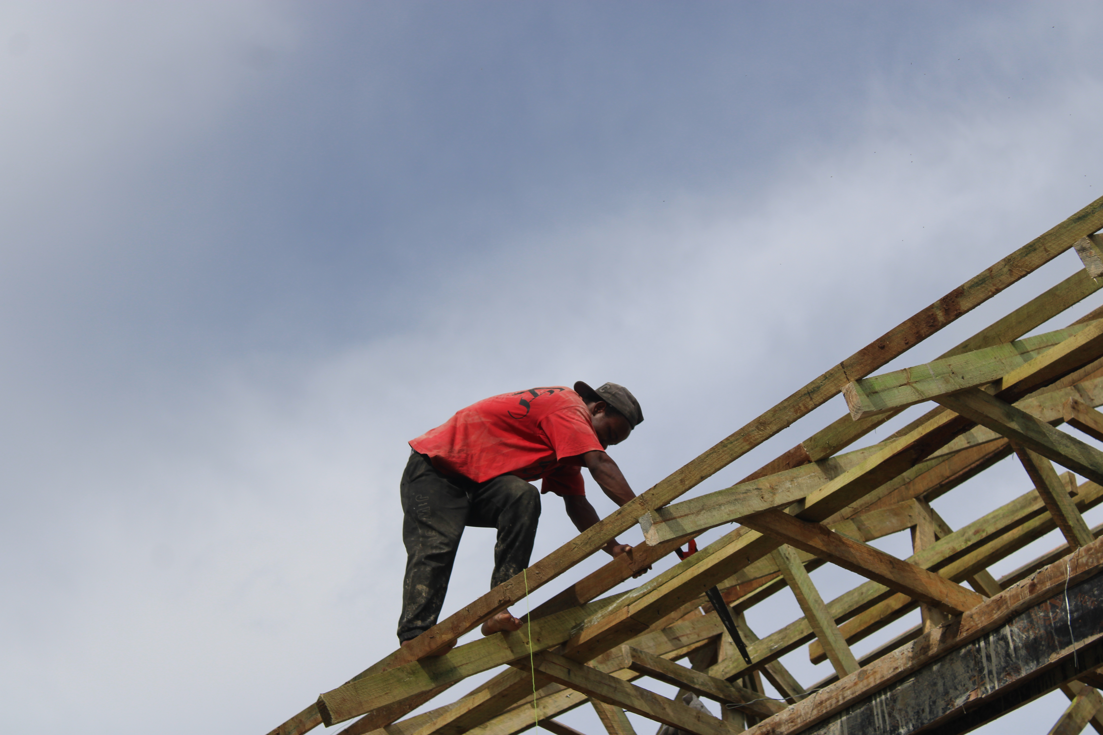
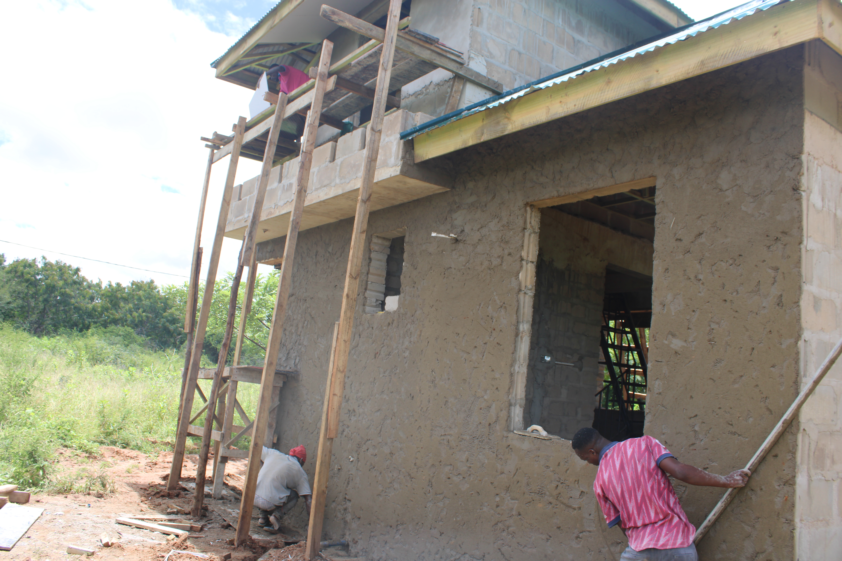
Den Armen dienen…
Notes:
Aber wer kümmert sich schon um die Ärmsten der Armen, auf deren Rücken gerade ein massives Wirtschaftswachstum passiert? Wen interessiert denn schon, ob der Mitarbeiter mit seinen vier Kindern und einer Frau mit 130€ im Monat über die Runden kommt? Was macht es denn, wenn man aus diesem Armen auch noch den letzten Rest rauspresst? Wird jemand für diese Armen Schlucker einstehen? Was macht es denn schon, wenn man die Chance hat riesige Bauprojekte anzukurbeln und umzusetzen, wenn die Natur dafür Raum machen muss

Slide 11
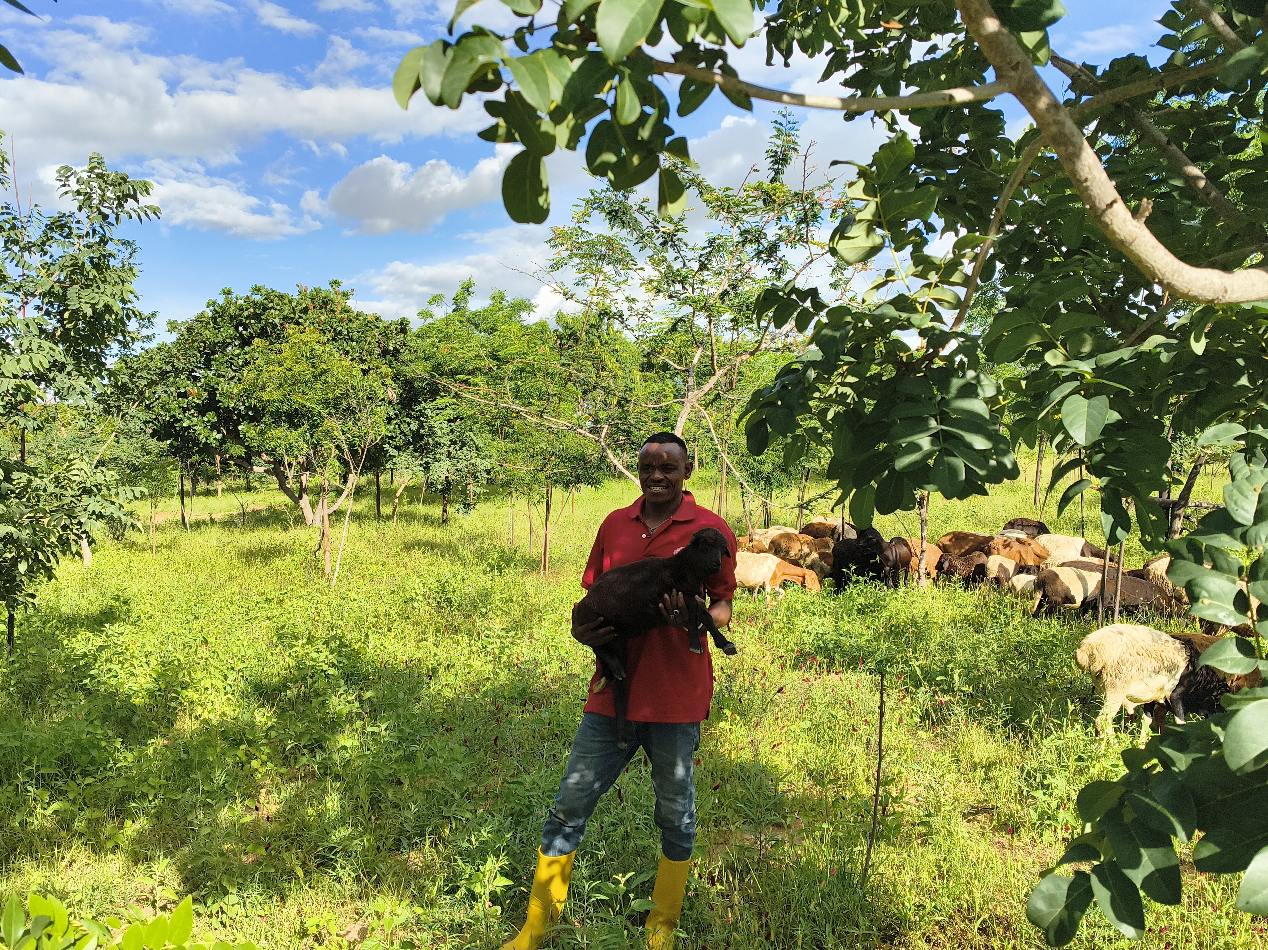
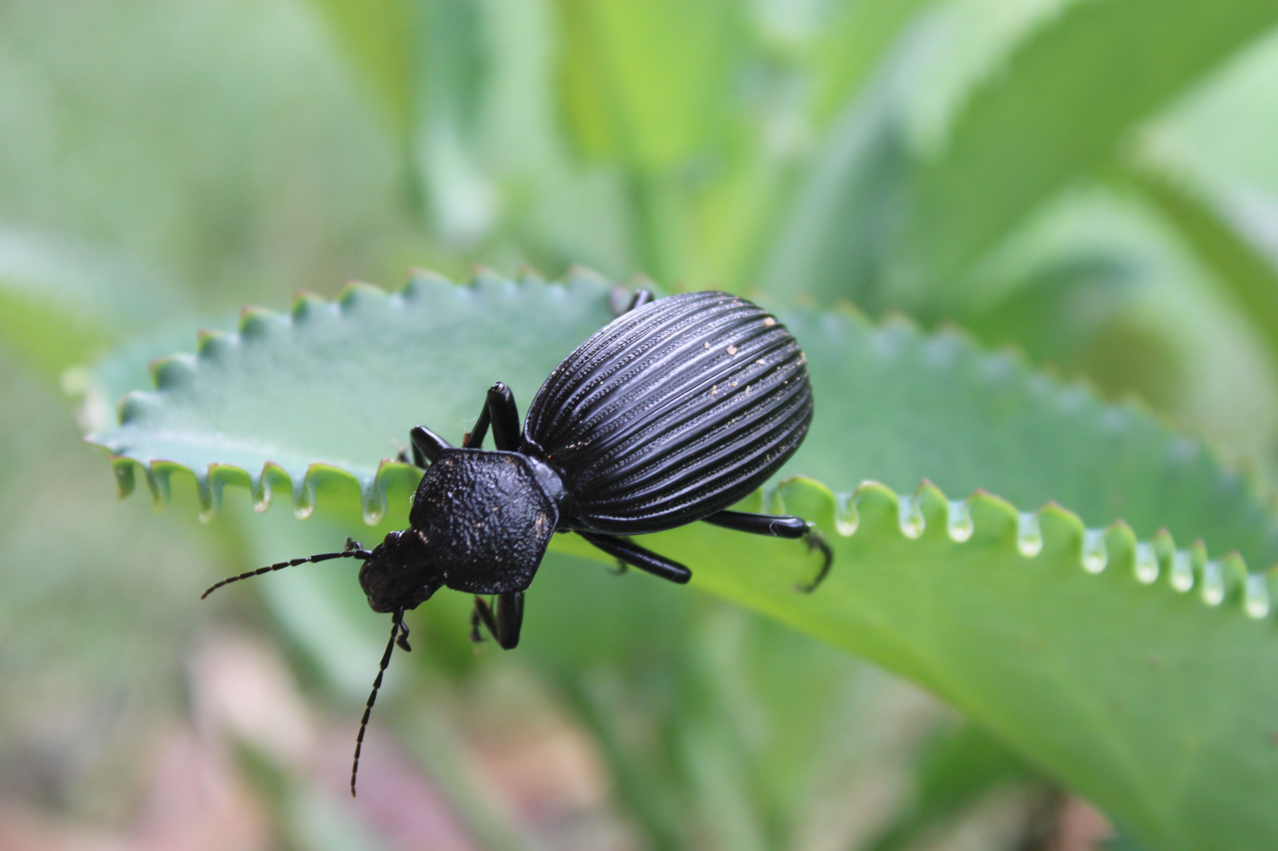
Wer ist der Anwalt der Armen?
Notes:
Hat die Natur etwas einen Anwalt? Schreit jemand für die kleinen Tiere, Insekten, Vögel, für die Kinder, die Menschen, die fehl am Platz sind und wenn es eine Person gibt, dann ist diese Person so einflussreich, dass sie genug Geld hat um sich Gehör zu verschaffen? Denn wer das Geld hat, schafft an. So rennt das. Der Missionar, der gekommen ist um in Jesu Kraft und Seinem Namen das Land und die Menschen zu heilen, soll Geld bringen. Dann hat er eine Berechtigung beim Spiel der Kräfte mitzuwirken. Sonst braucht den keiner mehr.

Slide 12
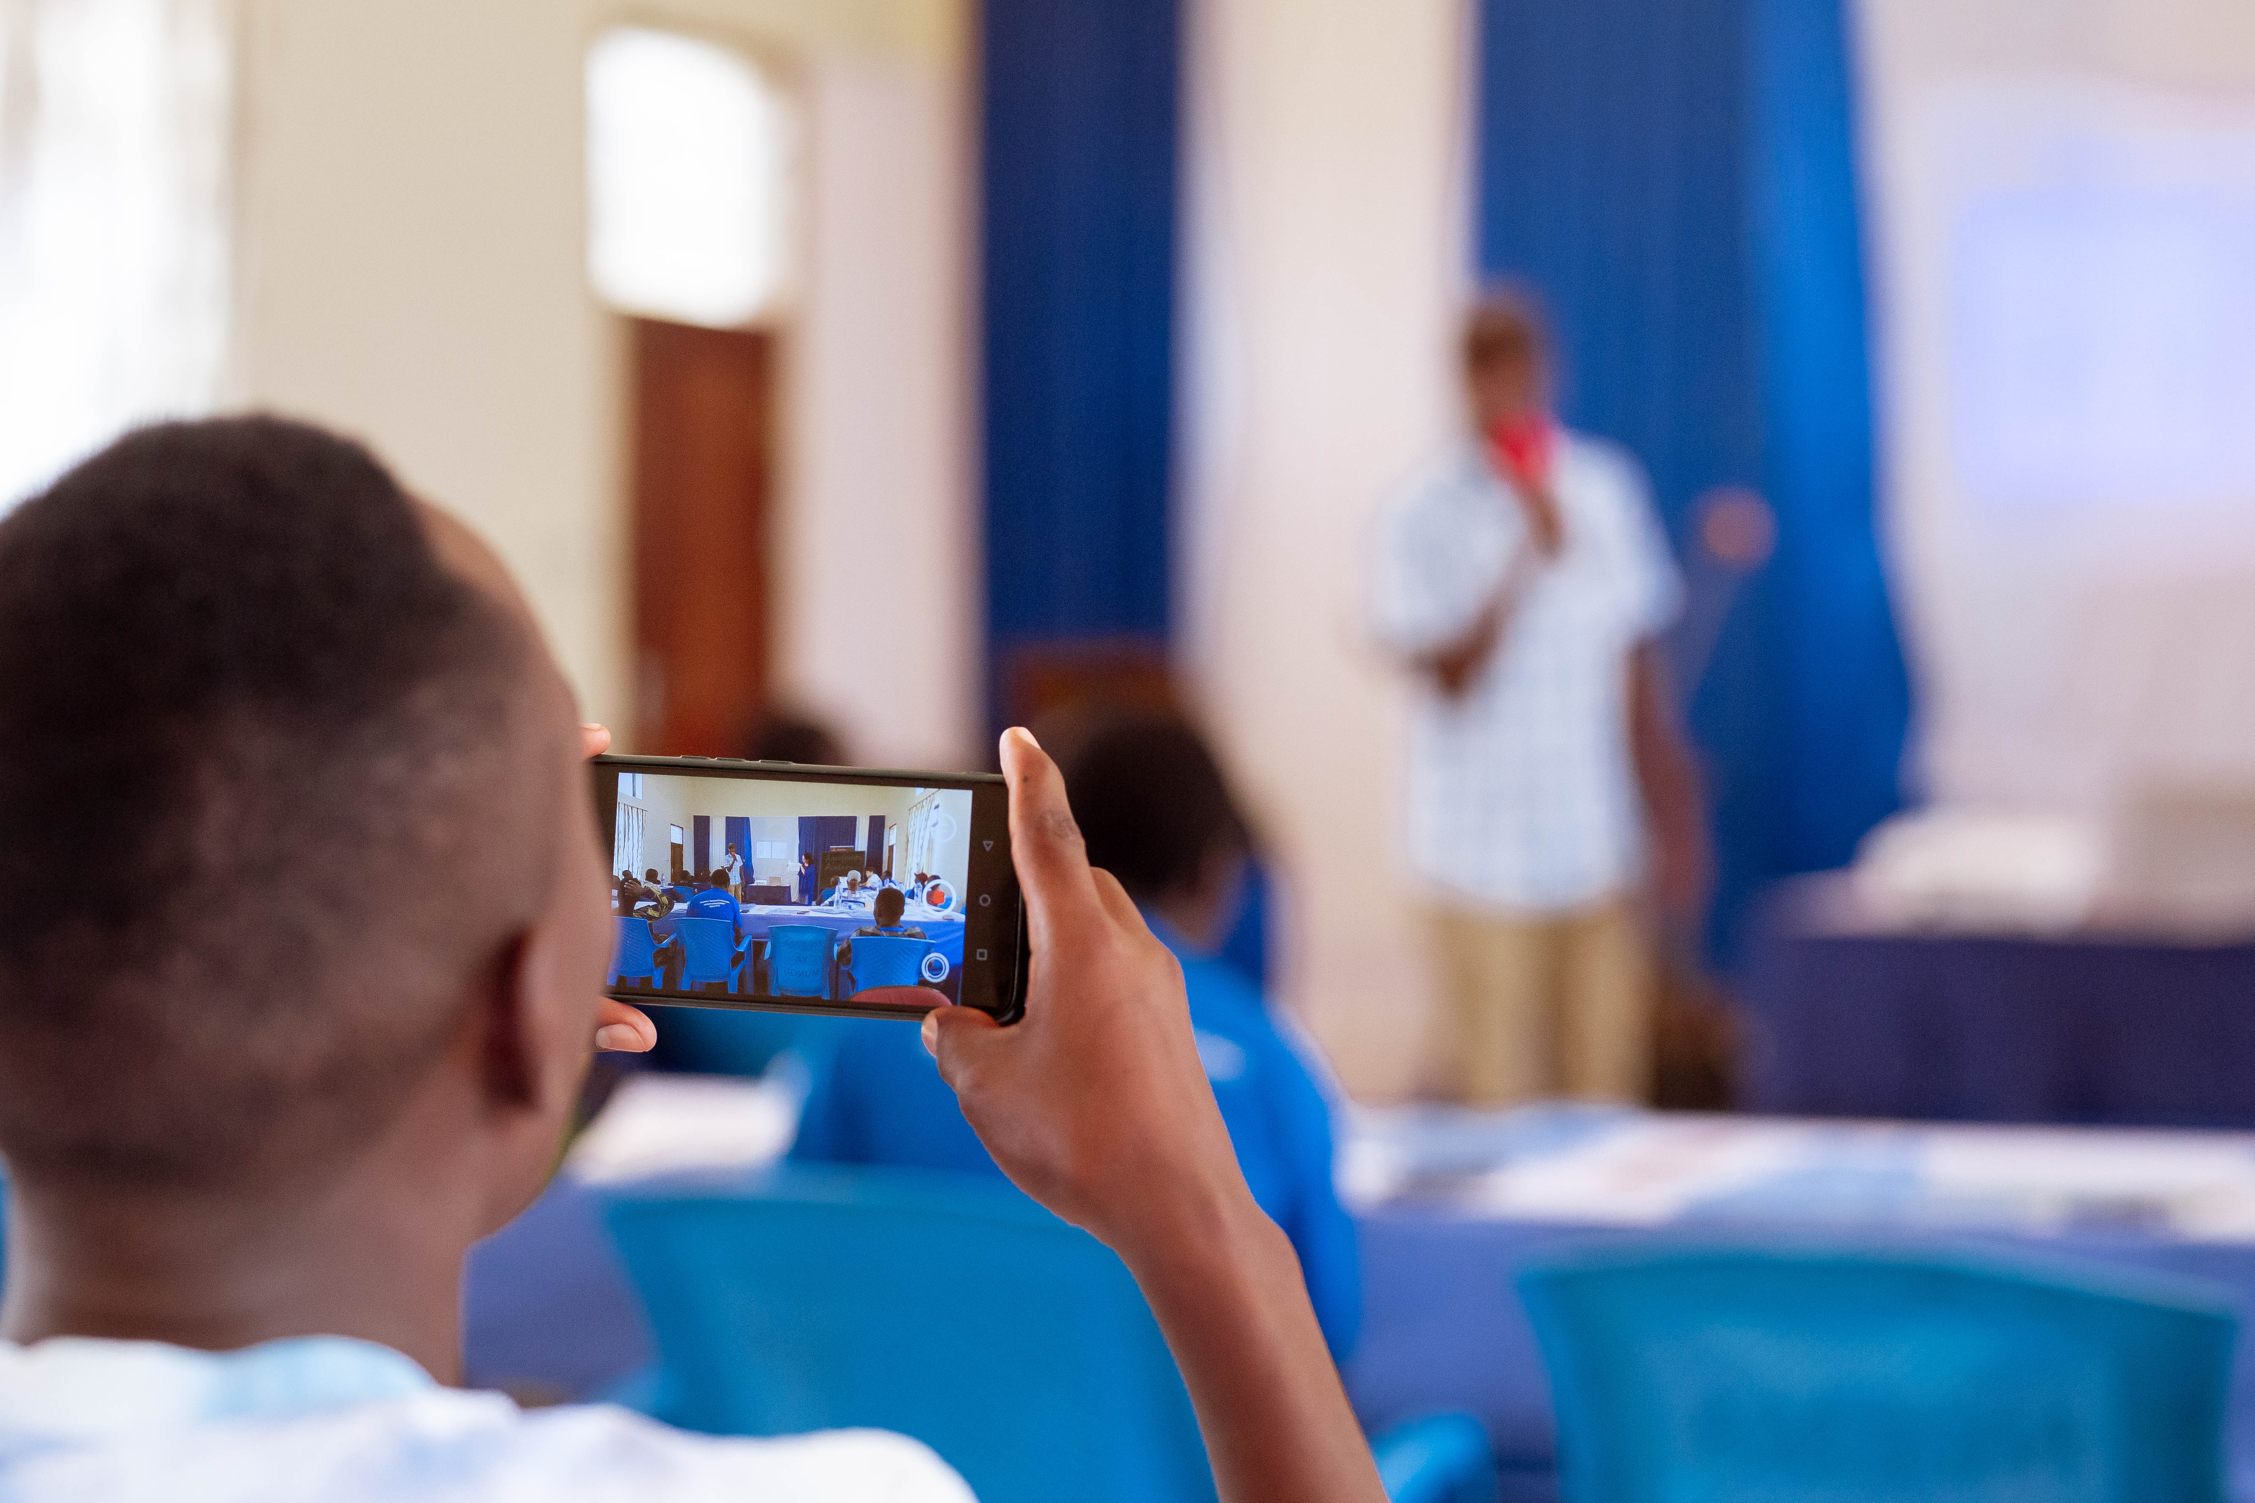
Wer wird für die „Armen“ die Stimme erheben?
Notes:
Wie wird Europa im Weltgeschehen da stehen, mitreden? Was sind die nächsten Schritte in der europäischen Entwicklung?
Was wird Europa antworten, auf die Forderung dass riesige Summen Geld an den globalen Süden für die Wiedergutmachung der Sklaverei und der Klimaerwärmung zu zahlen sind. Werden wir einfach schweigen? Werden wir verneinen und sagen, das Problem gab es nie? Wie reagiert Europa, was sind gangbare Wege und wohin soll diese ganze Miesere gerade führen?
Gesellschaftliche Antworten, - beeinflussen unser aller Leben
Gesellschaftliche Antworten auf diese Entwicklungen beeinflussen unser Leben täglich. In Afrika will man aufstrebende Wirtschaftsmacht werden. Es werden täglich große Verträge mit Wirtscahftakteuren abgeschlossen und diese Entwicklung macht nicht einmal vor den Kirchen halt.

Slide 13
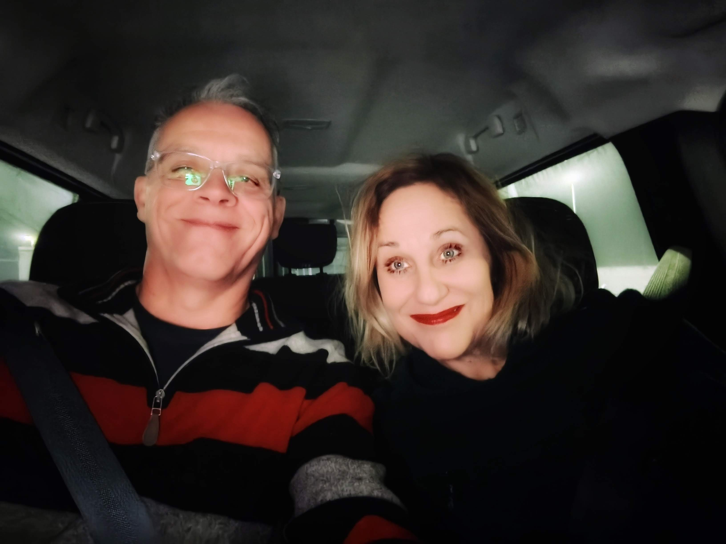
Gottes Botschafter im Sturm der Zeit…
Notes:
Man will ja mitreden, mitwachsen sich mitentwickeln und genug Geld haben, damit man sich das moderen Leben leisten kann. So hat man zum Beispiel den Sonntagsgottesdienst von 10:00 Uhr morgens auf 8:00 Uhr morgens gelegt, damit die Business Leute danach schnell wieder zurück in die Arbeit können. Geld kennt keinen Feiertag, keinen Ruhetag, keinen Urlaub. Es wird von Mitarbeitern der Kirche erwartet, dass sie das genauso sehen und ein unaufhörlicher Einsatz wird erwartet. Viele Leute in der Kirche hatten noch Urlaub und schon gar keinen freien Tag. Von morgens bis spät Abends wird erwartet, dass kommuniziert wird und man bereit ist, sich zu vernetzen. Non Stop. Als Missionar stellst du dir die Frage: Wer wird uns heute um Geld fragen? Wie viel wird der Bau des ersten Gästehauses für unser Training Centre wirklich kosten? Wo gehen die Handwerker ständig mit den Preisen rauf, weil die Teuerung tatsächlich so stark ist, oder wo würden wir nur Steuern für unsere Hautfarbe zahlen? Können Menschen die gerade weltweit auf „Profit, Spielen, Egoistisches Handy Konsumieren“ programmiert werden, noch auf die alte Art und Weise mit dem Evangelium erreicht werden? Wer wird sich von diesen Menschen über die Schöpfung erbarmen und wer von diesen Menschen hat noch genug körperliche Kraft in afrikanischer Hitze die Schöpfung zum Leben zu erwecken? Wer erbarmt sich über unsere Hunde, wenn sich schon keiner über die herumstreunenden Kinder und die dürren Alten erbarmt? Wer hat heute noch Lust und Kraft sich mit einem unsichtbaren Gott zu befassen, wenn jedes Handy förmlich schreit,- nimm mich und ich gebe die deinen nötigen Hormonkick mit nur ein paar Klicken? Werden sie jemanden zuhören, der/die müde vom afrikanischen Alltag (Warten, Geldsuchen etc.) ist? Was sagen, was erzählen, wenn der Schmerz groß ist und der Weg heiß und sehr lang war?

Slide 14
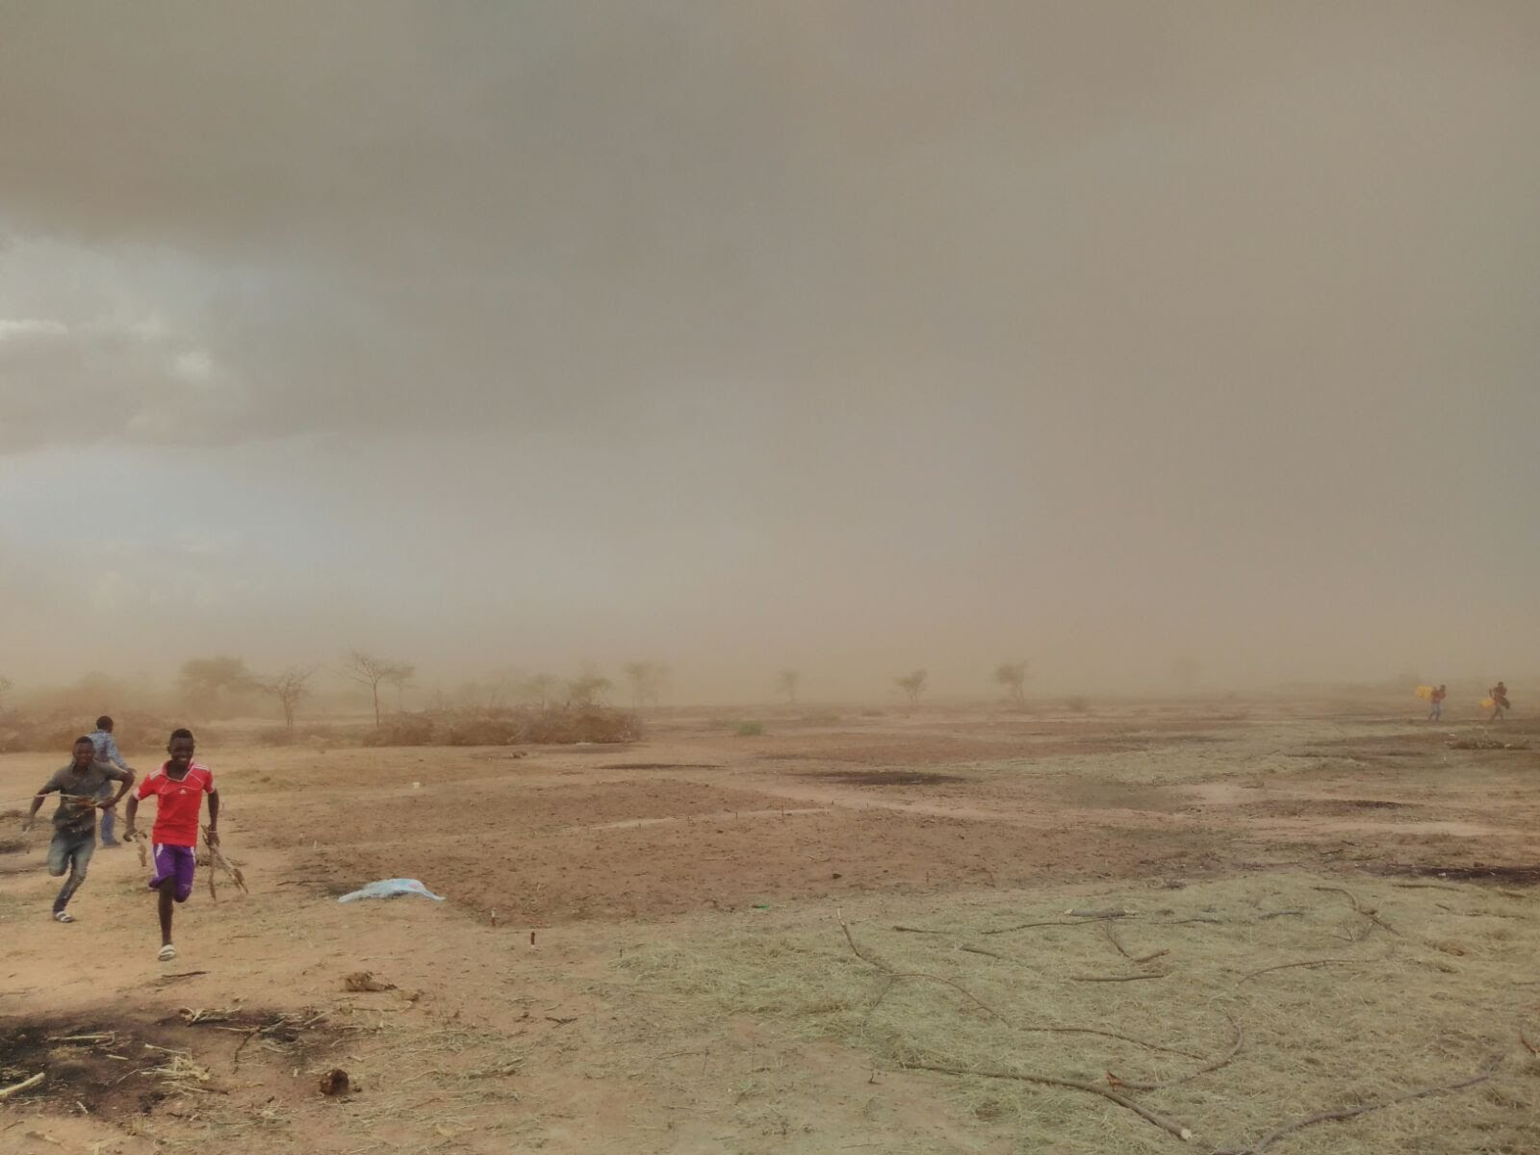

Slide 15
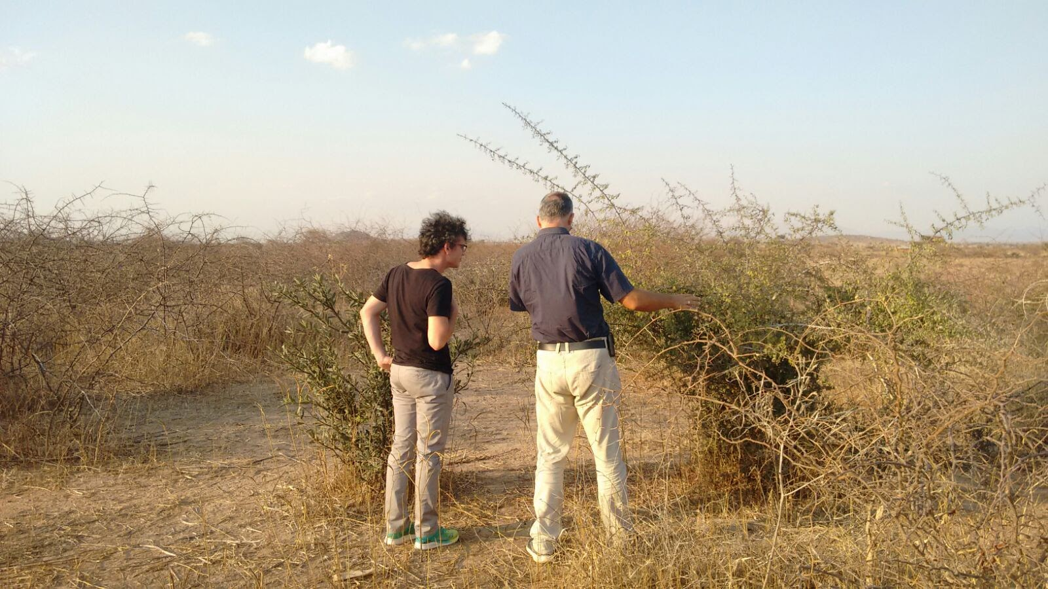

Slide 16
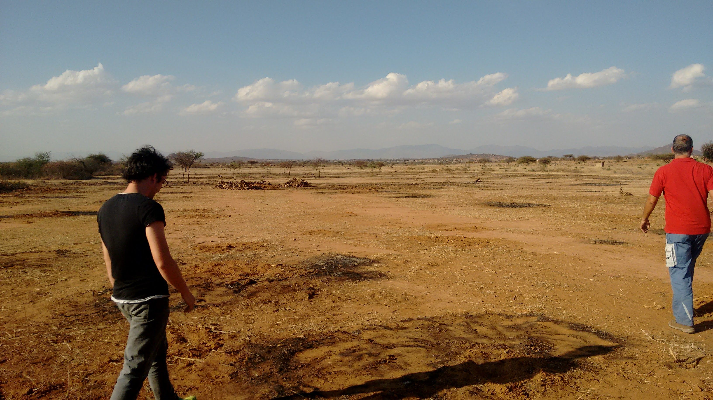

Slide 17
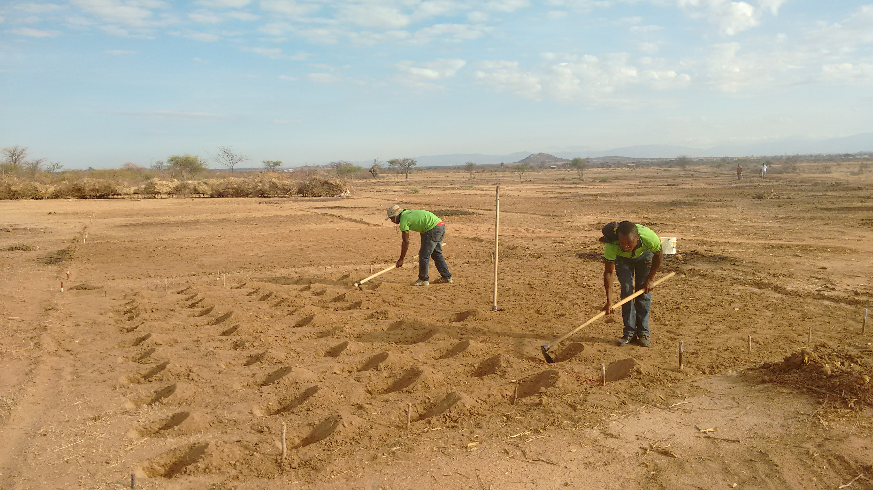

Slide 18
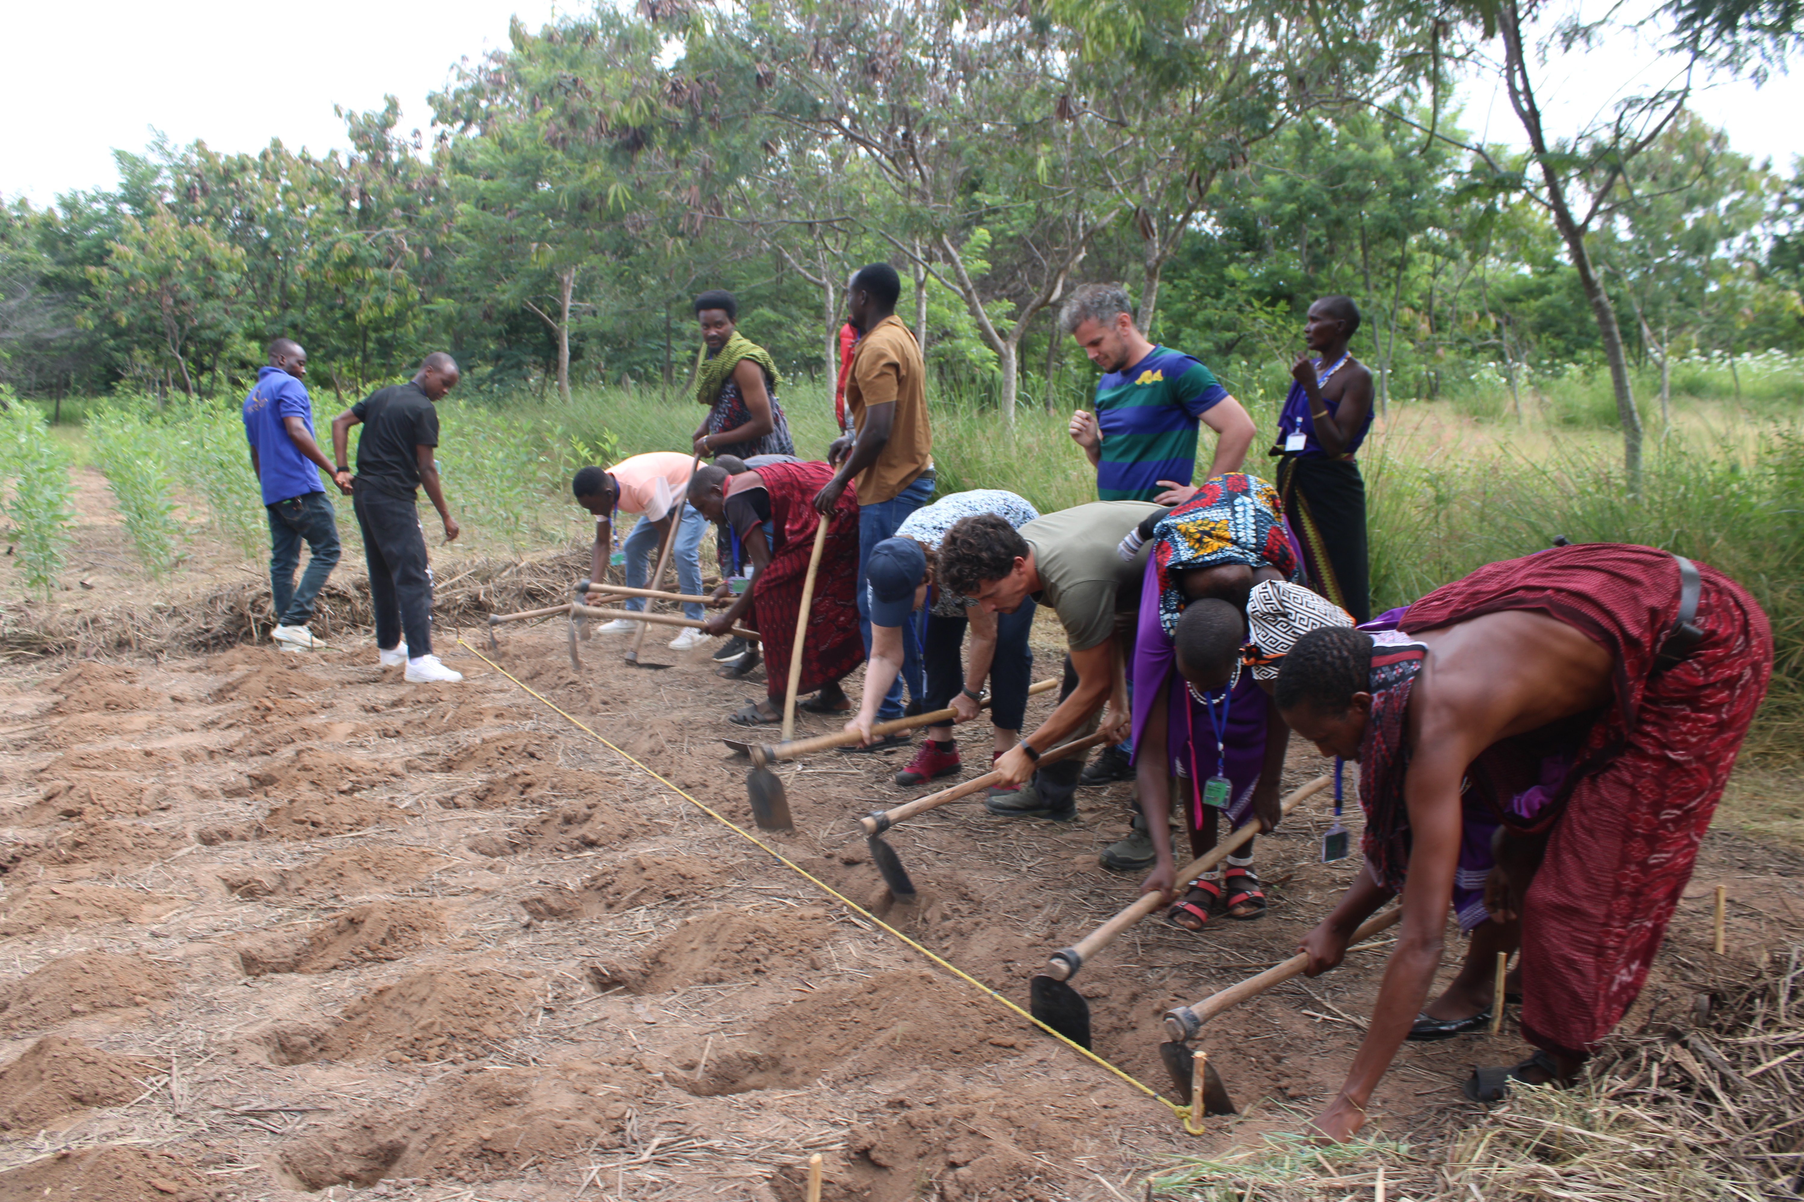

Slide 19
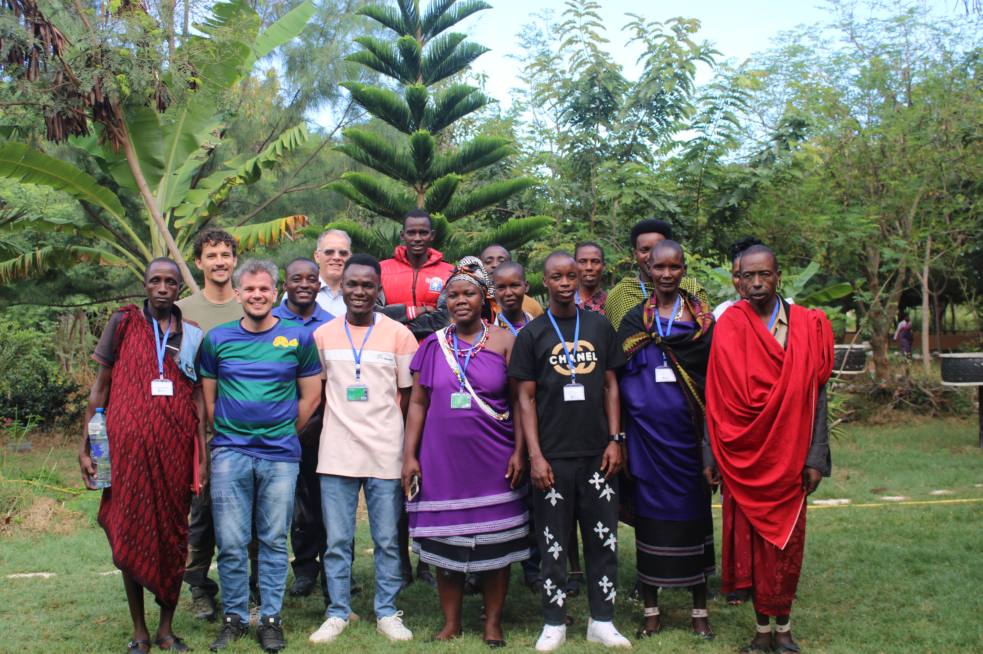

Slide 20
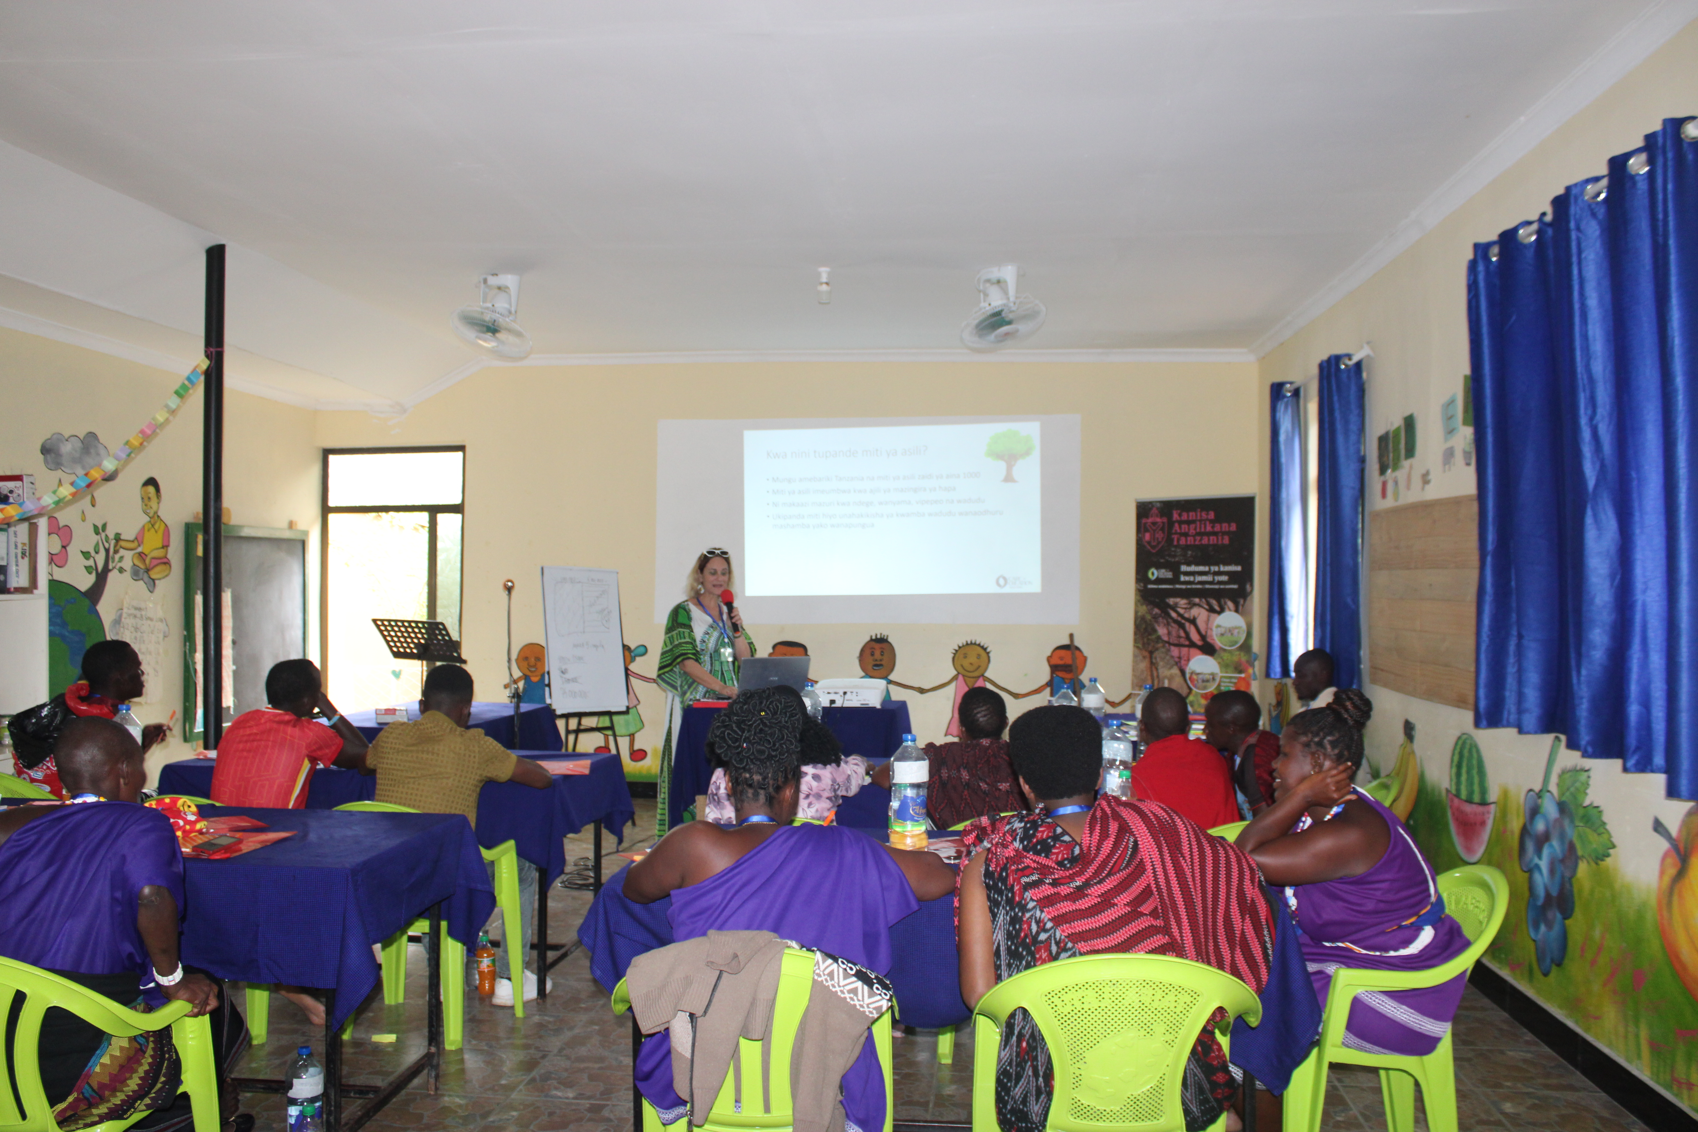

Slide 21
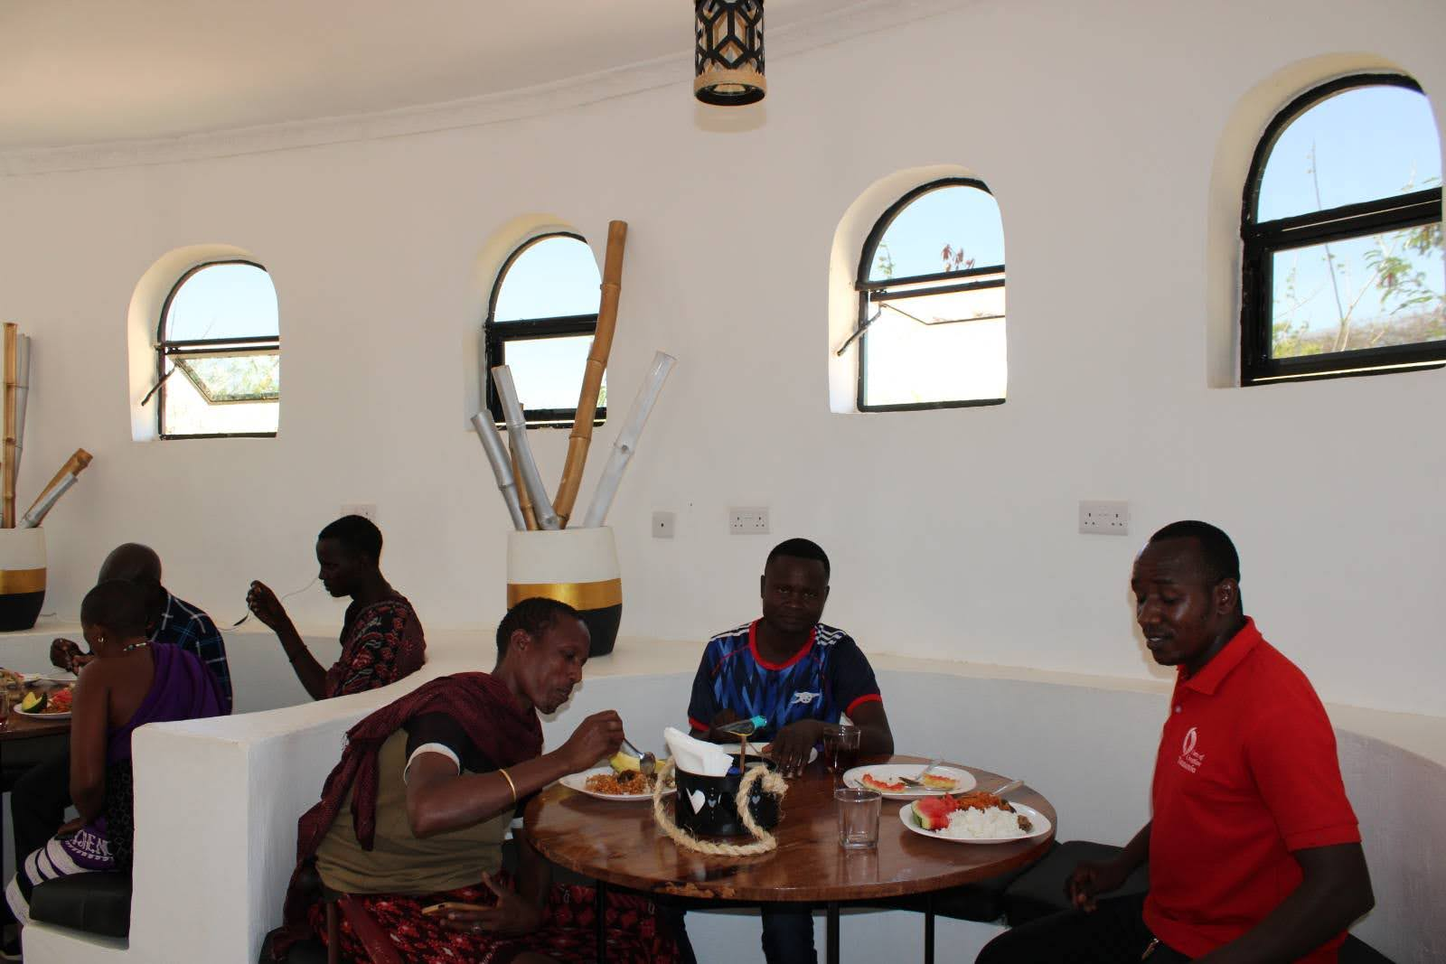

Slide 22
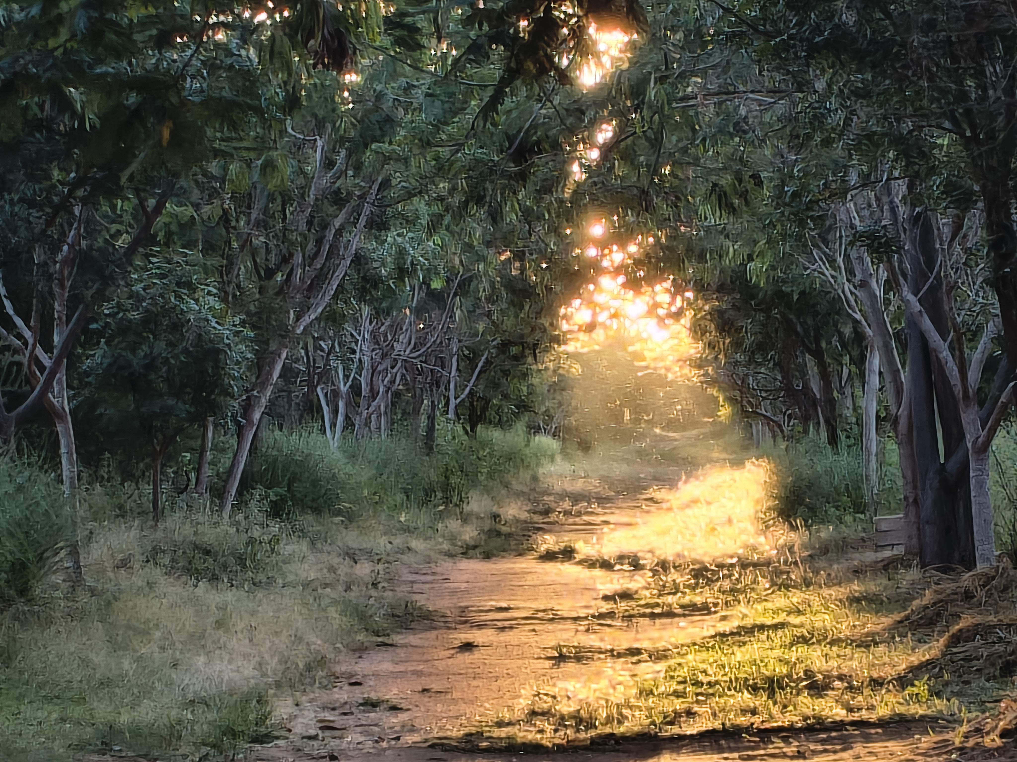

Slide 23
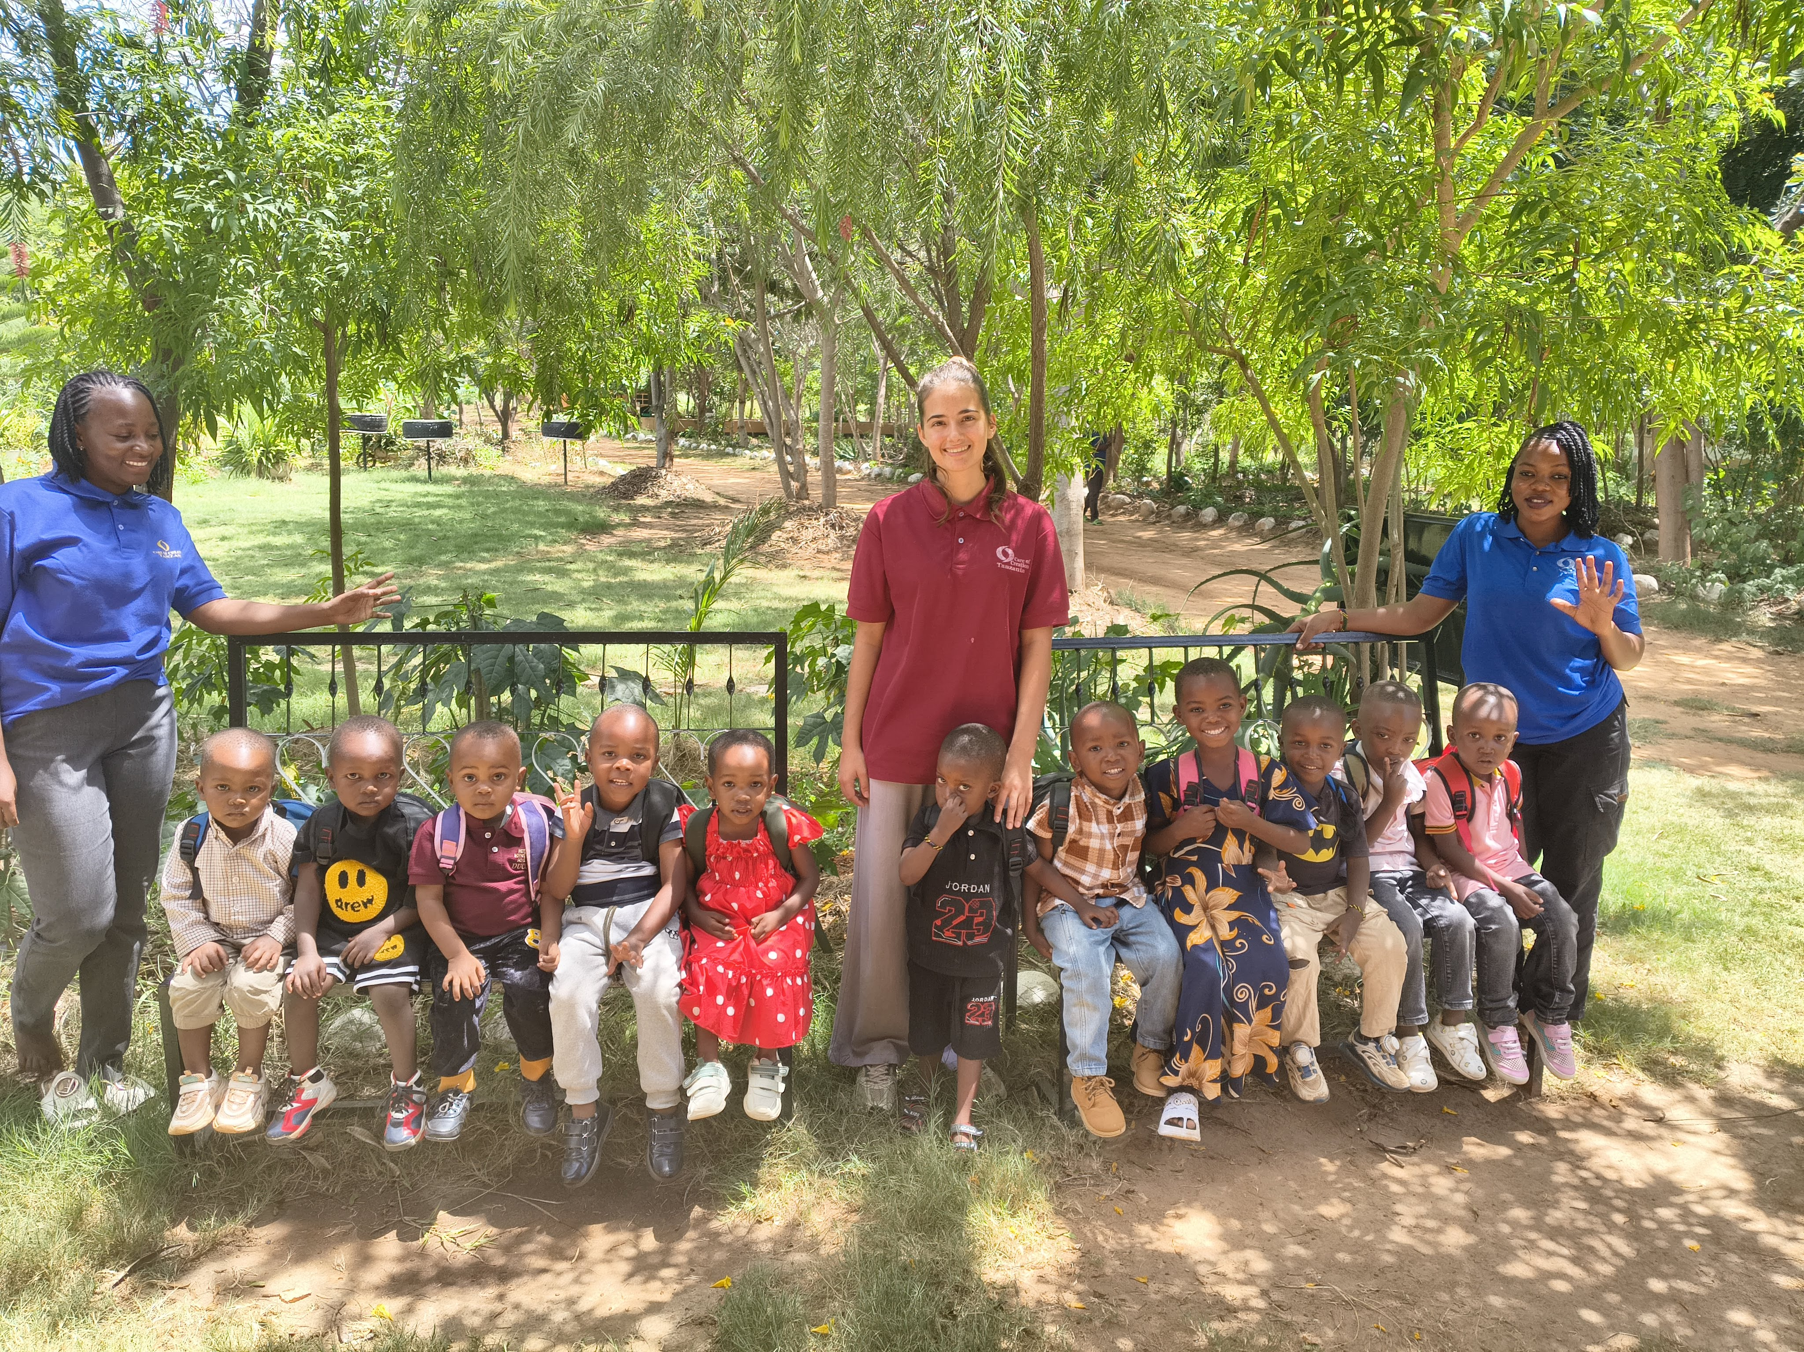

Slide 24
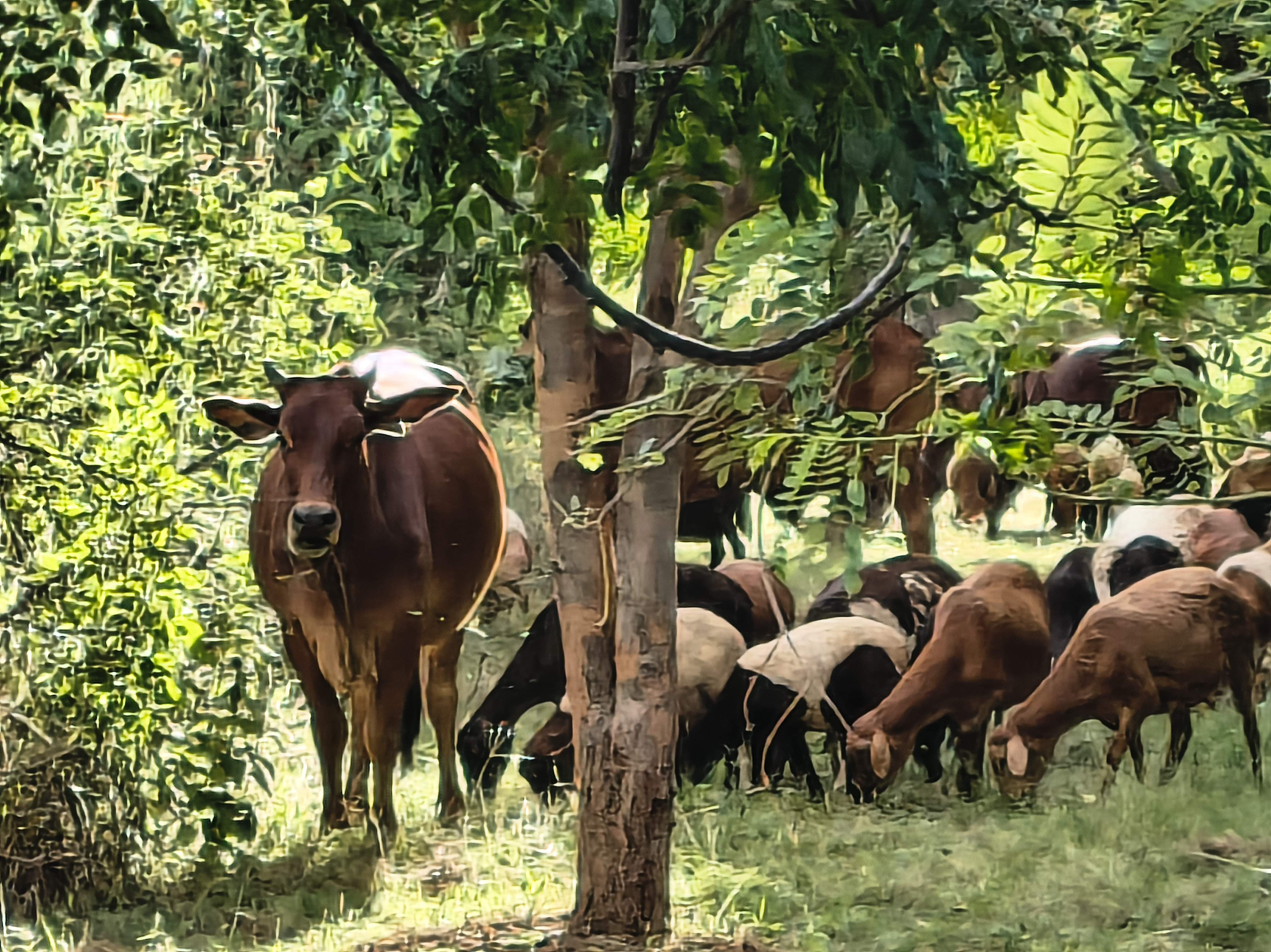

Slide 25
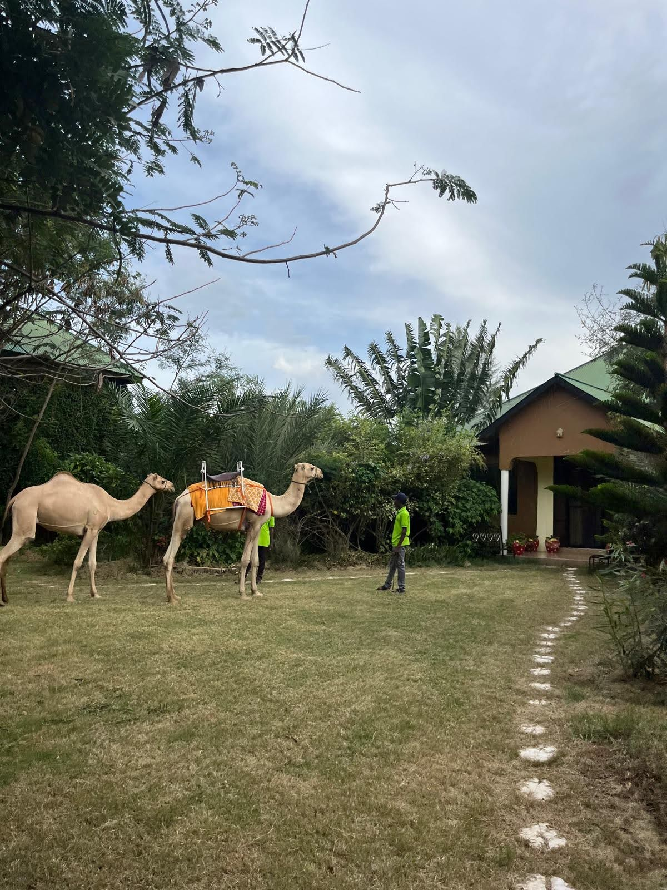
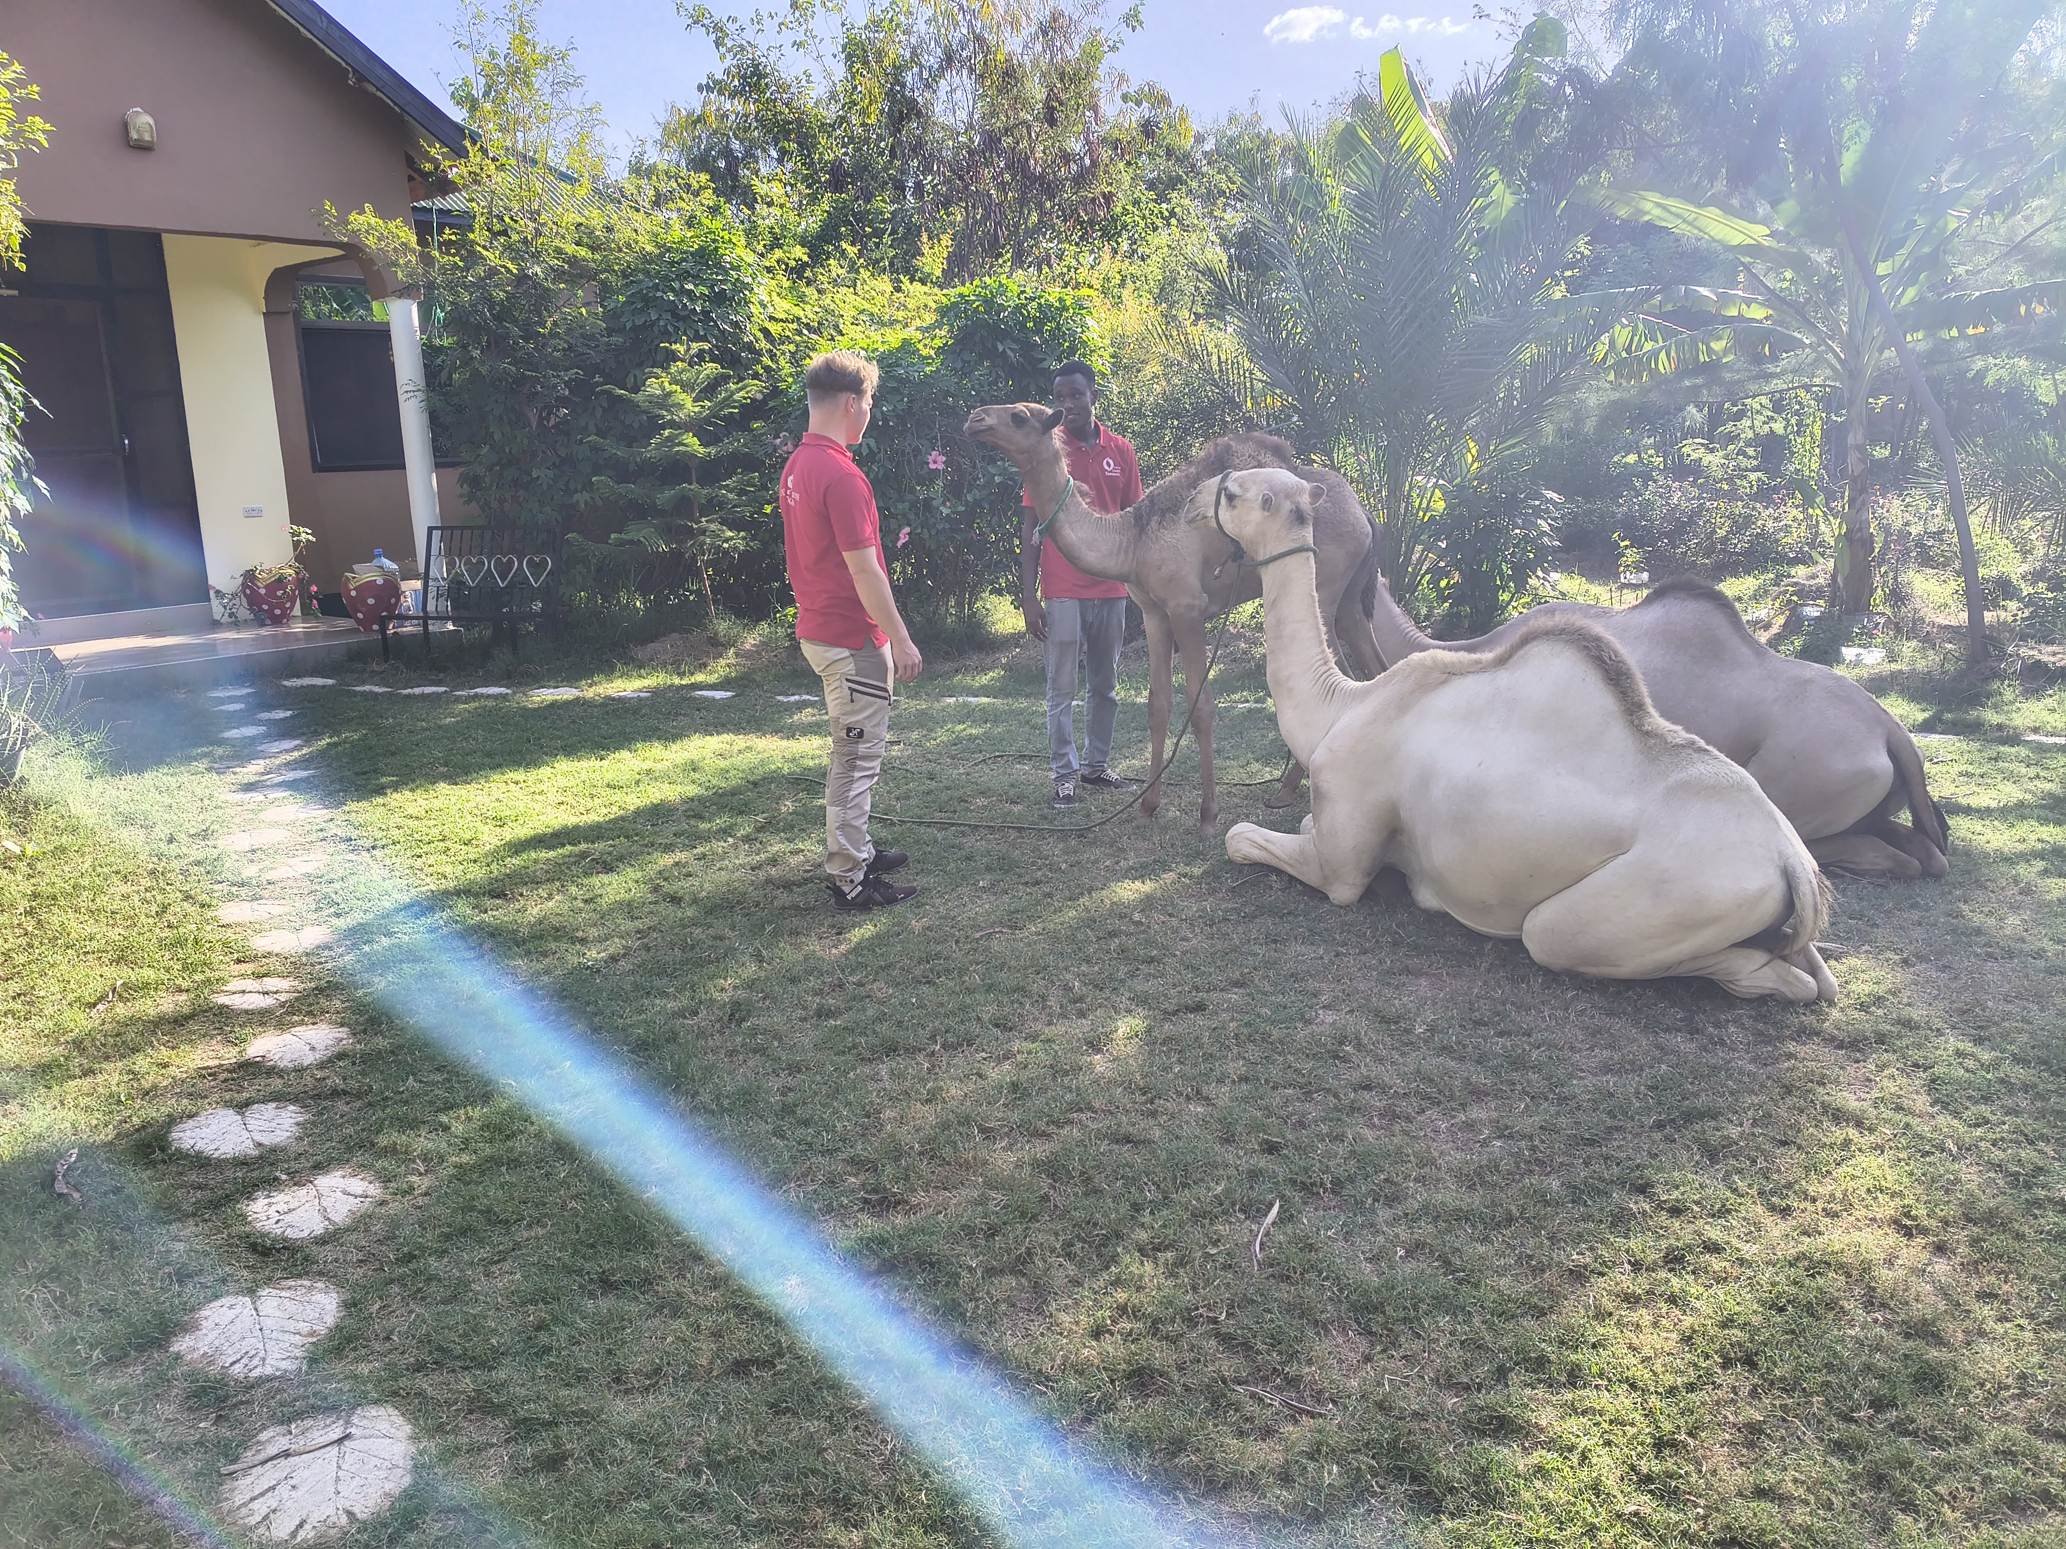

Slide 26
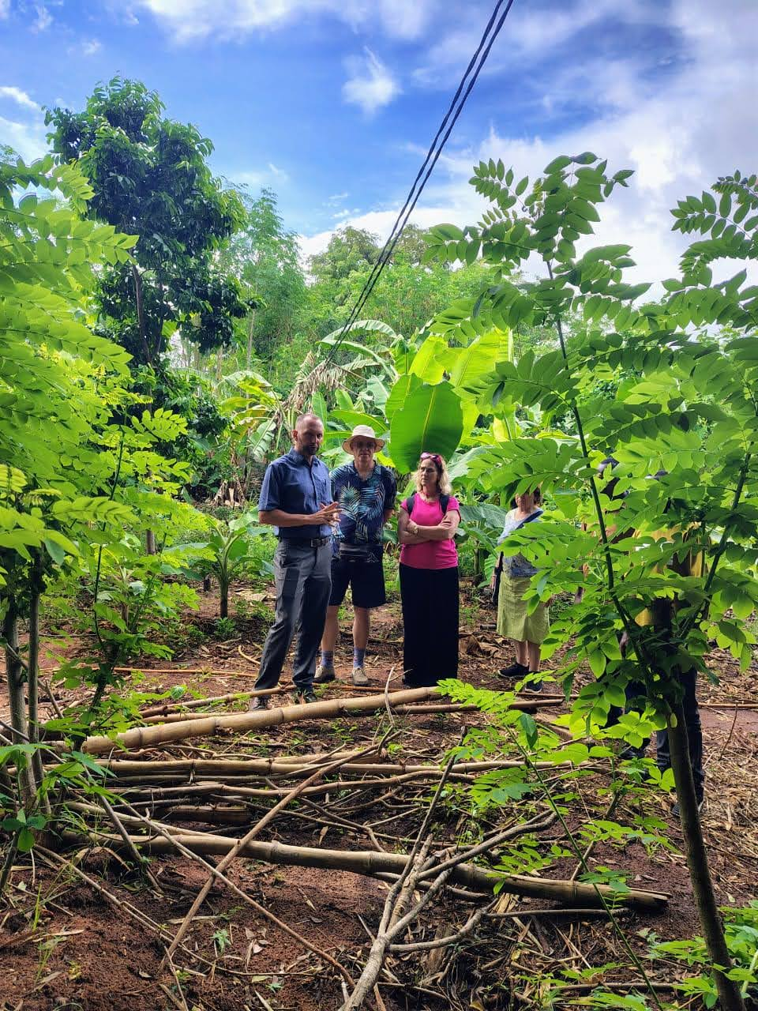
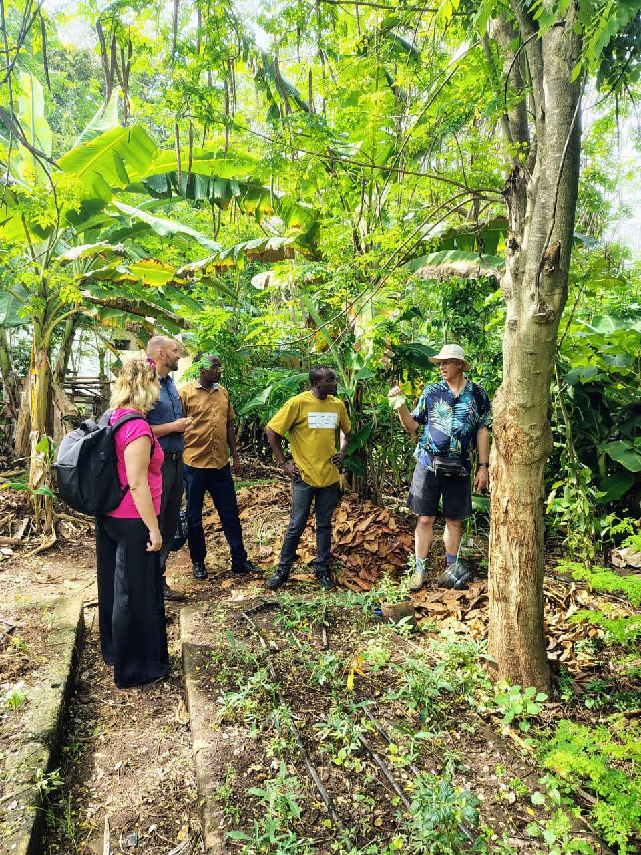

Slide 27
Unsere Berufung
Evangelium verkünden → Regeneration der Menschen
Schöpfungsverantwortung → Regeneration der Umwelt
Damit ALLES mit IHM versöhnt wird… HEIL WIRD

Slide 28
Wie können wir das noch mehr tun?
Weltweiter Impact

Slide 29

Care of Creation International
Weil Gott die Ganze Schöpfung liebt

Slide 30
Care of Creation International
Seminare
Freizeiten
Coaching
Training
Webpage
Vernetzen
Pilotfarmen

Slide 31
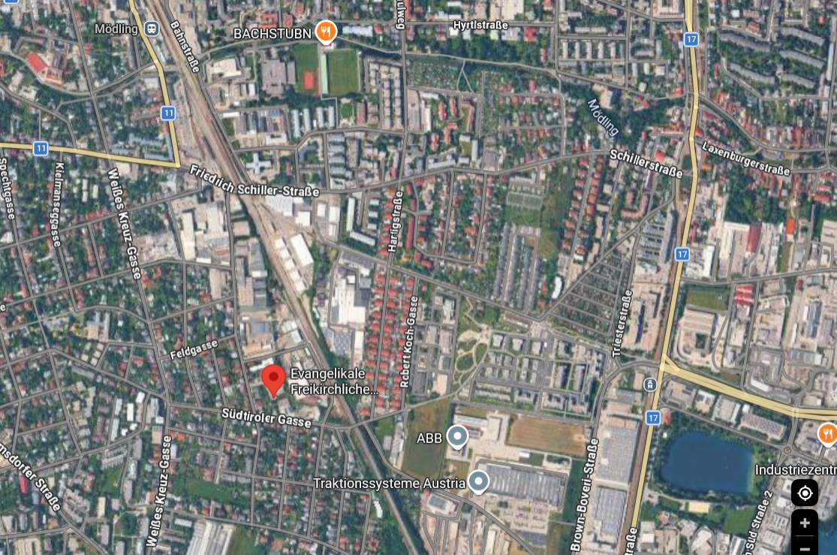
Unser Büro

Slide 32
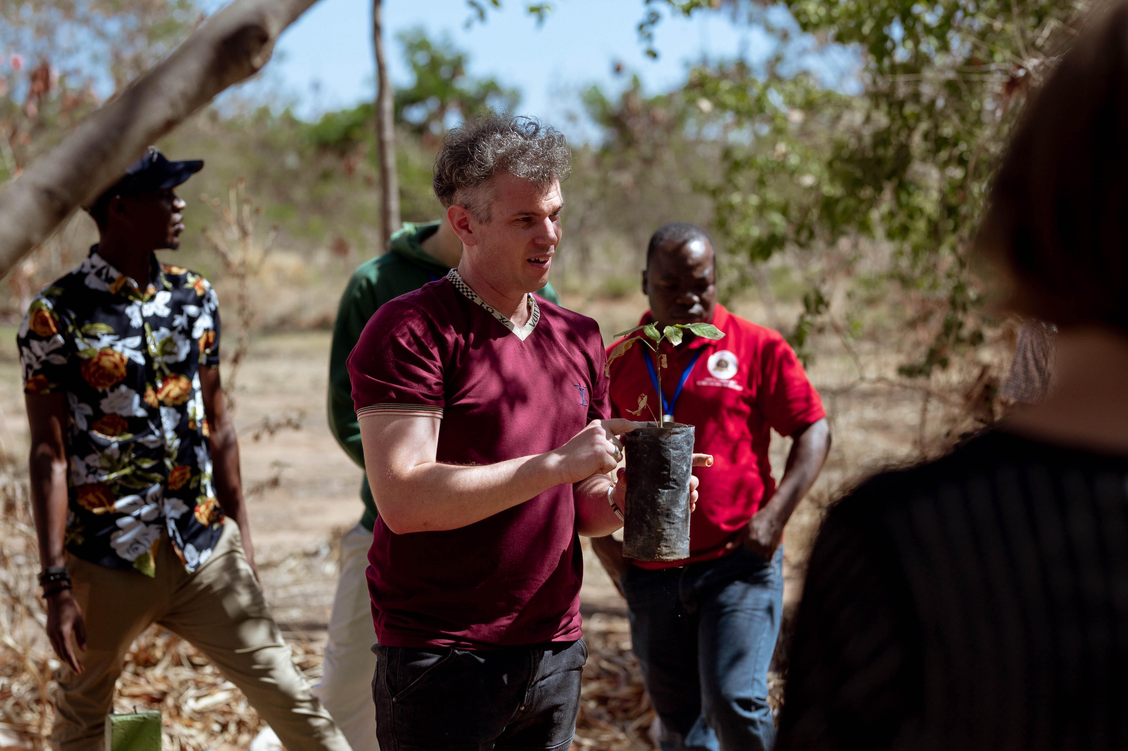
Unser Team

Slide 33
Bitte bete mit uns für:
Ewigkeits-auswirkungen
Unsere berufenen Langzeitmitarbeiter
Kurzzeitmitarbeiter
Freiwilligen Sozialdiener
Unser tansanisches Team
Genug finanzielle Unterstützung
Globalen Impact (Tansania, Ruanda, Ukraine, Brasilien etc.)

Slide 34
Finanzielle Unterstützung
Coaching Reisen
Gästehäuser für unser Ausbildungszentrum (pro Gästehaus ca. 10.000€)
Behinderten Projekt
Kindergarten (ca.450€ im Monat)
Brücken, Wächterei, dies und das…

Slide 35
Bitte melde dich…
Freundesbrief (4 mal im Jahr) per Email oder Post
Gebetsmail (2 mal im Monat) per Email
Kreativprodukte (eine Spende Wert)
Freiwilliger Sozialdienst
Kurzzeiteinsatz
Besuch

Slide 36
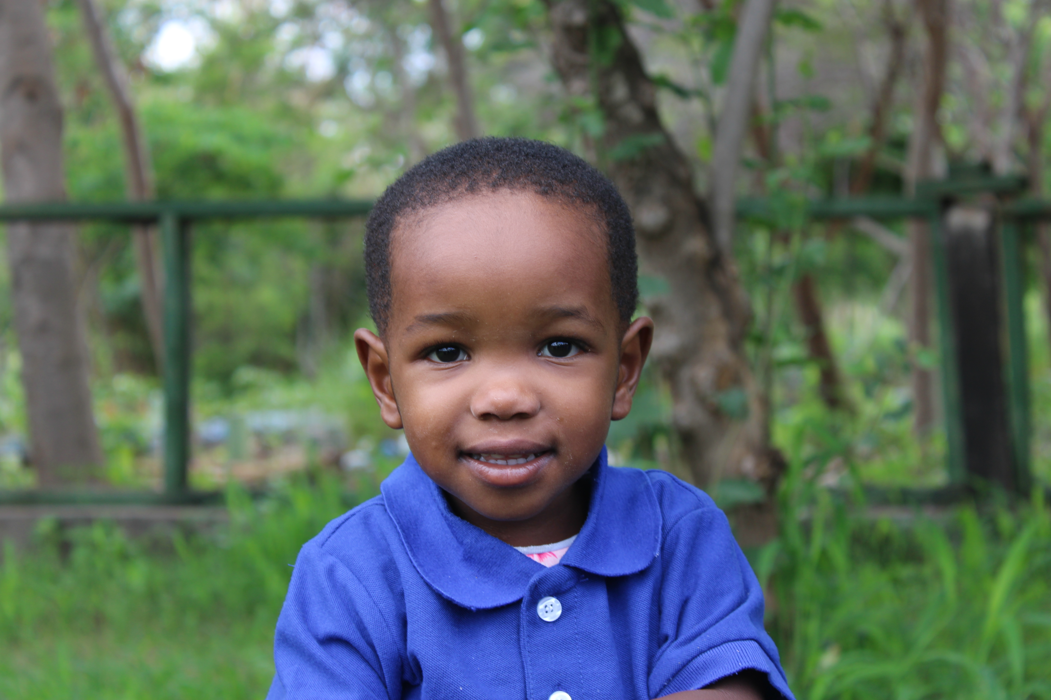
Herzliches Dank für jegliches Miteinander!

